Slide 1
Harjoitellaan lajintunnistustenttiin 1
Versio 2

Slide 2
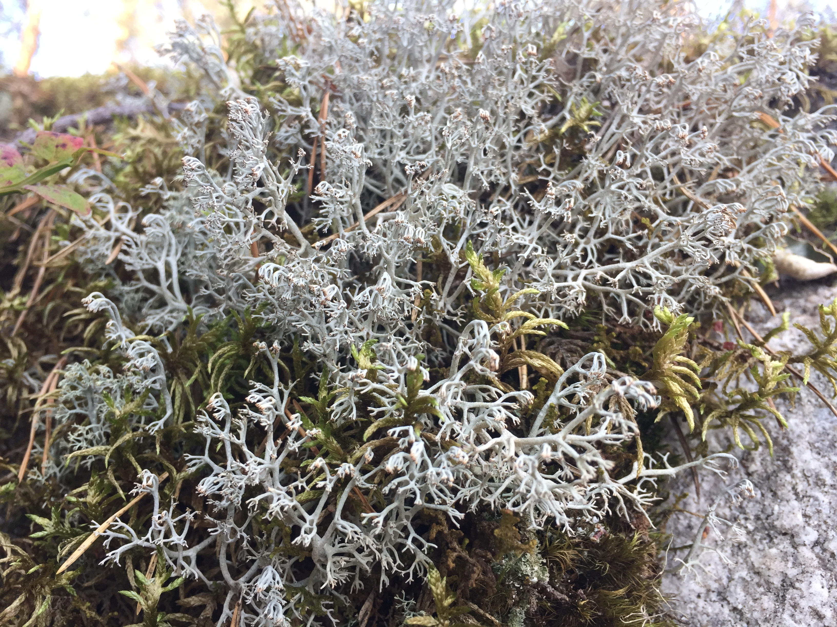
1)

Slide 3
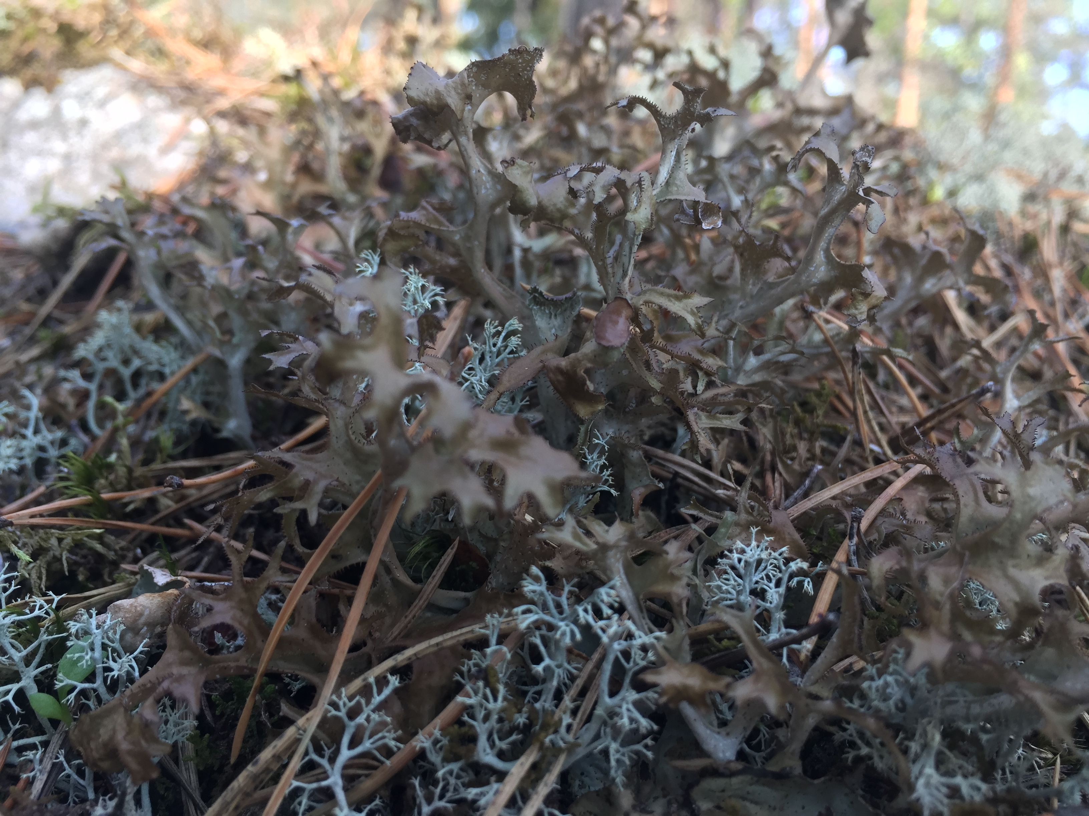
2)

Slide 4
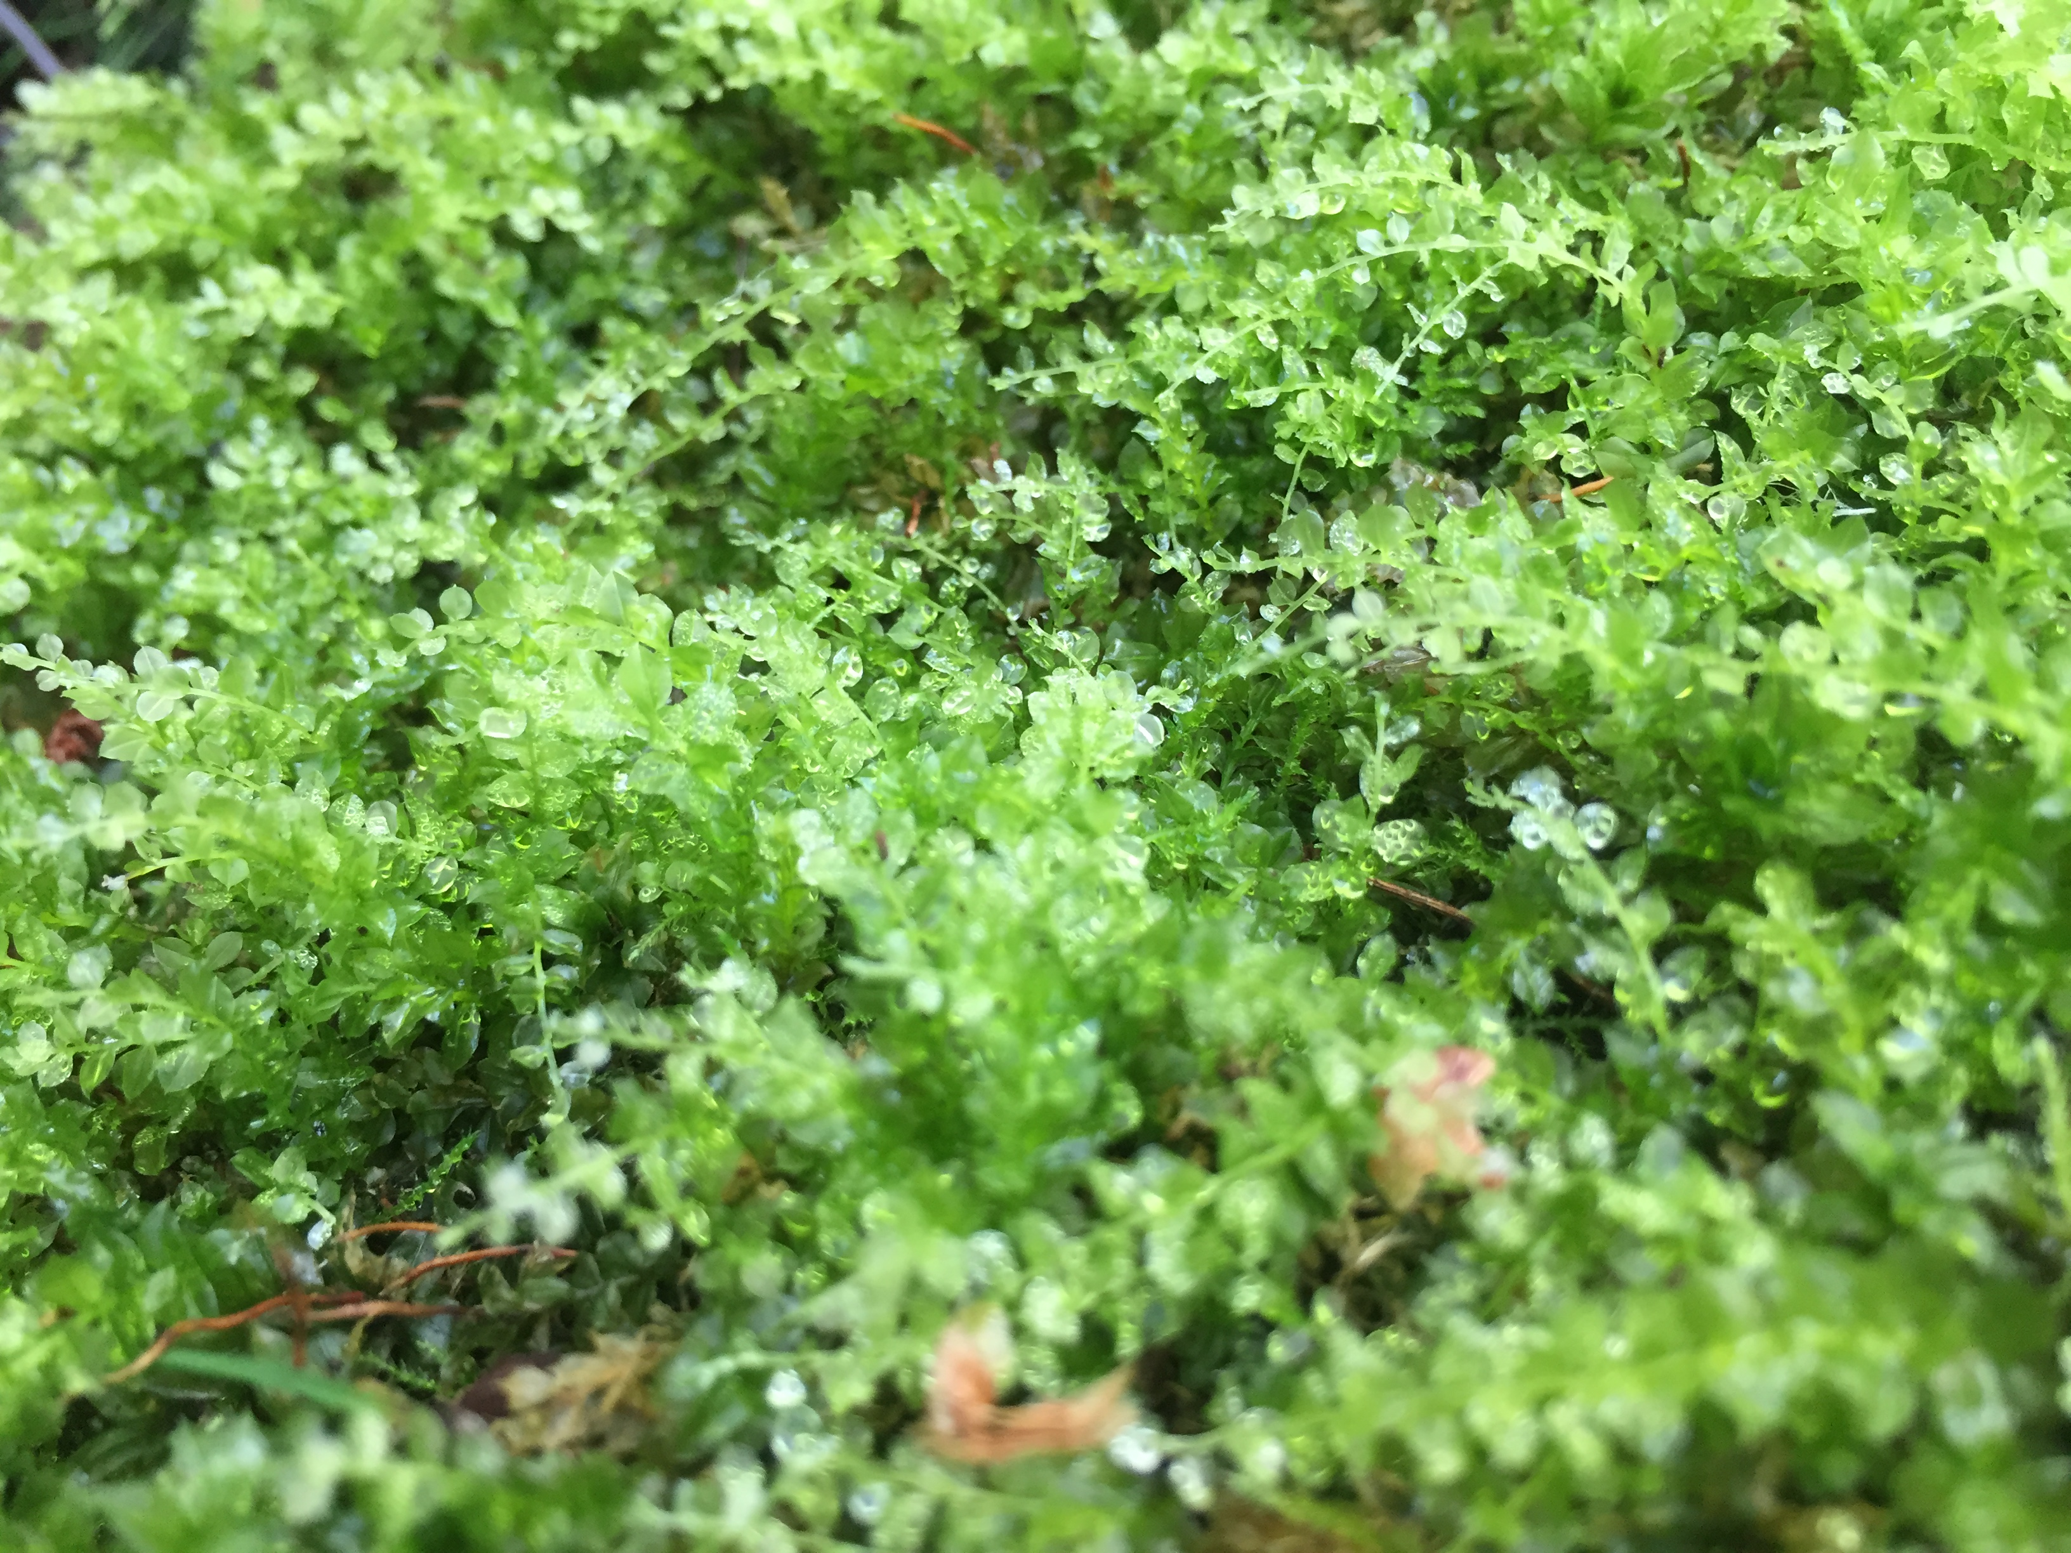
3)

Slide 5
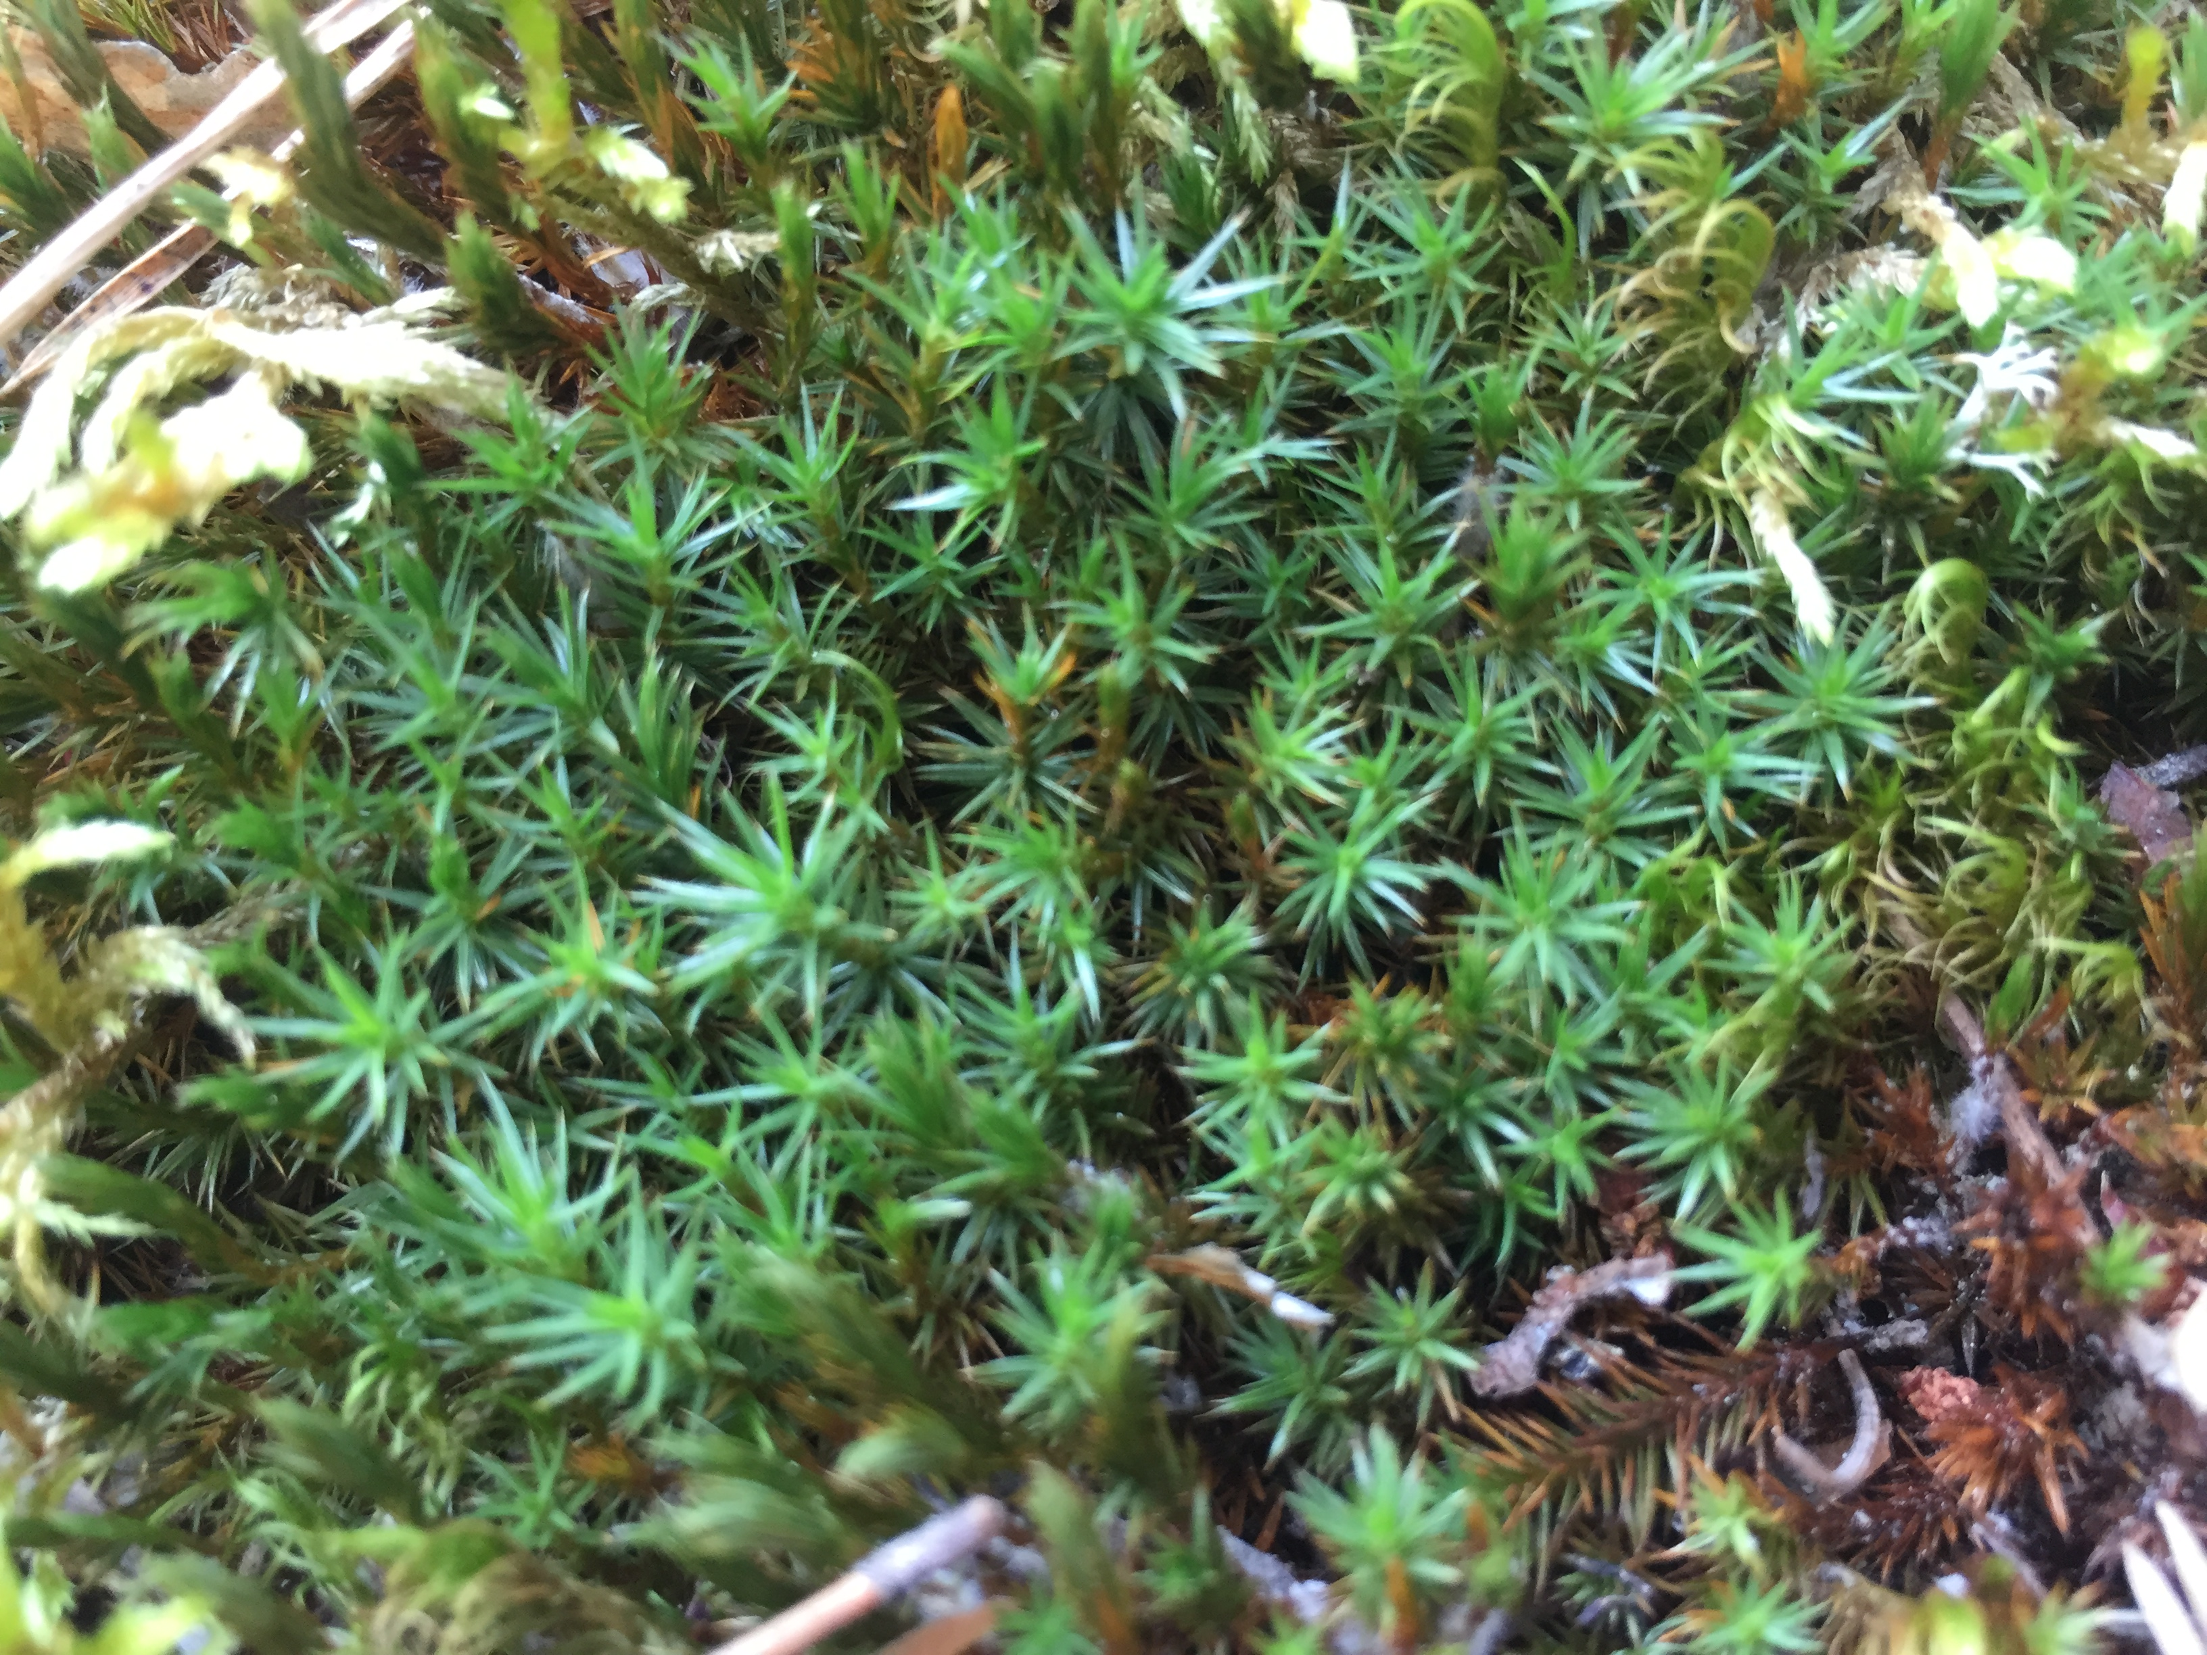
4)

Slide 6
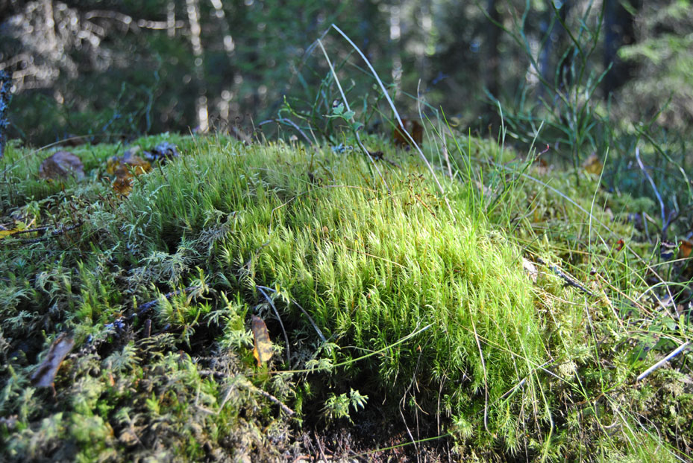
5)

Slide 7
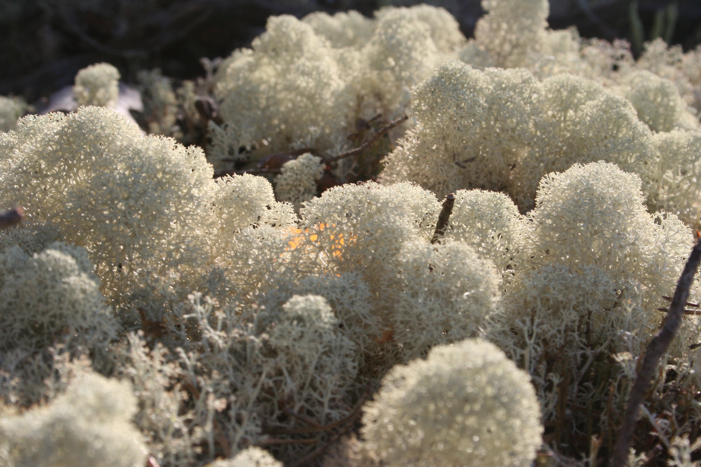
6)

Slide 8
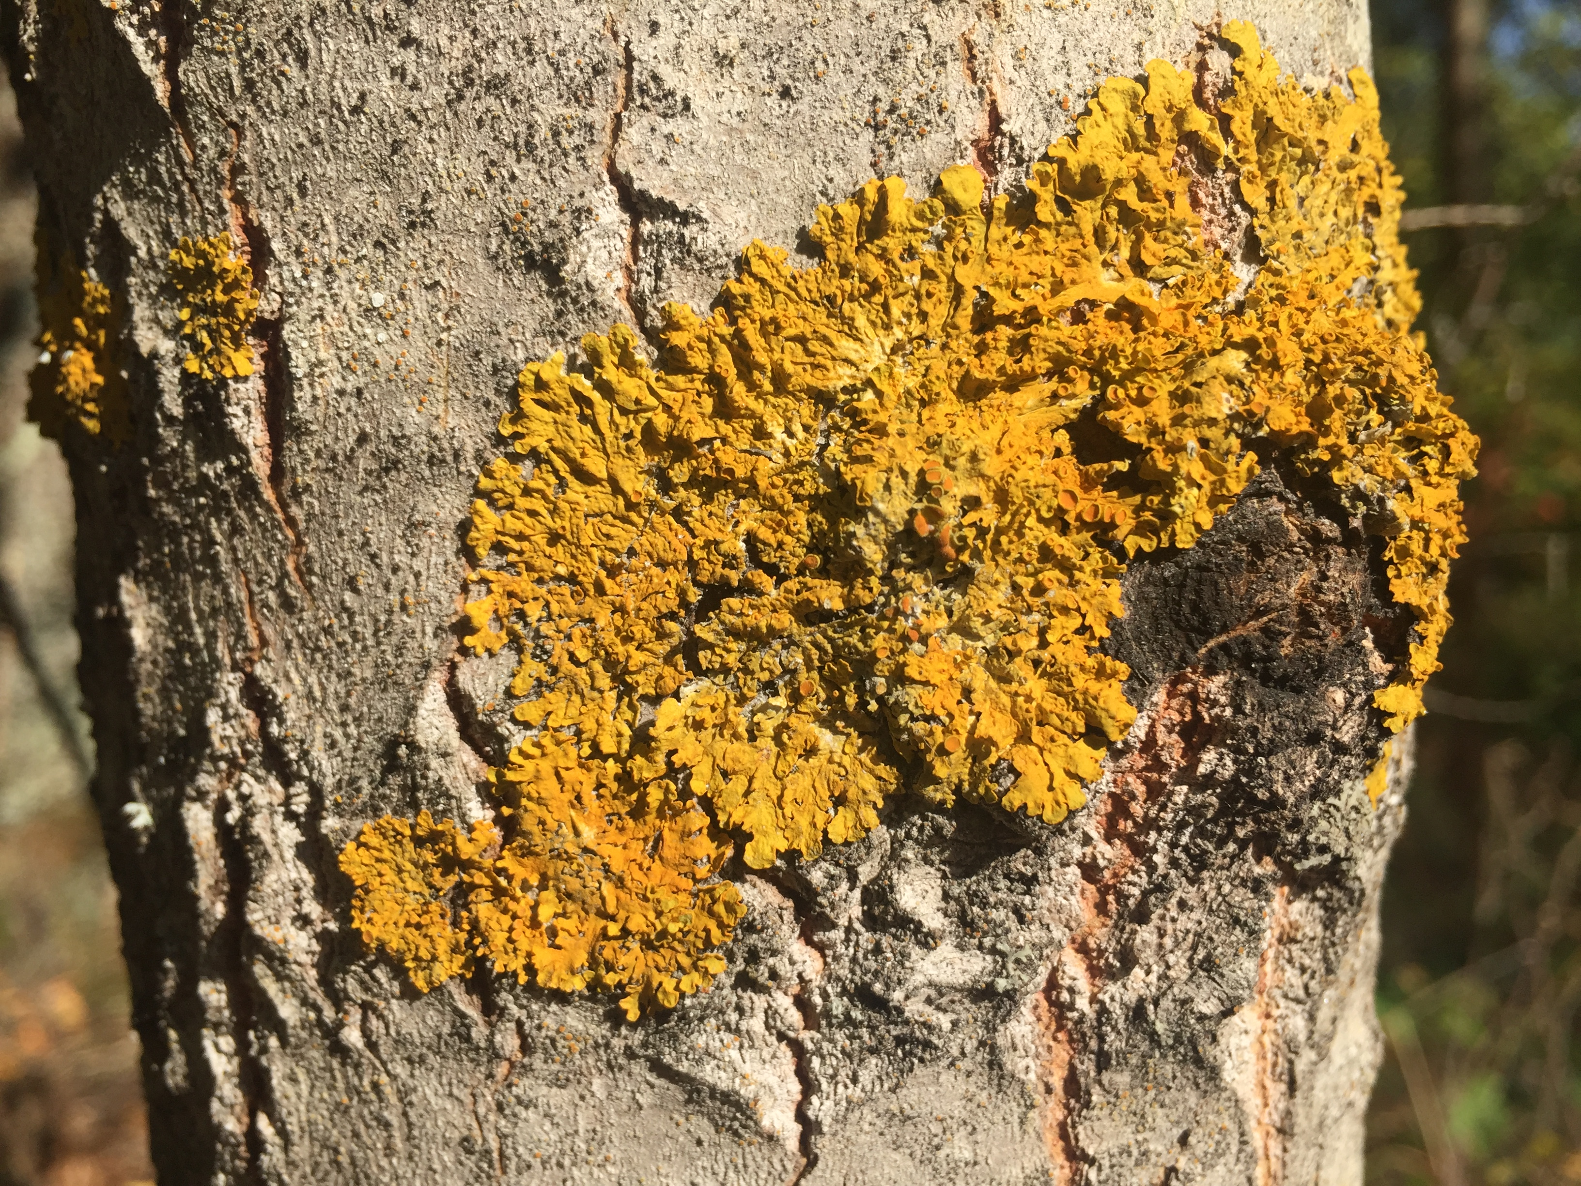
7)

Slide 9
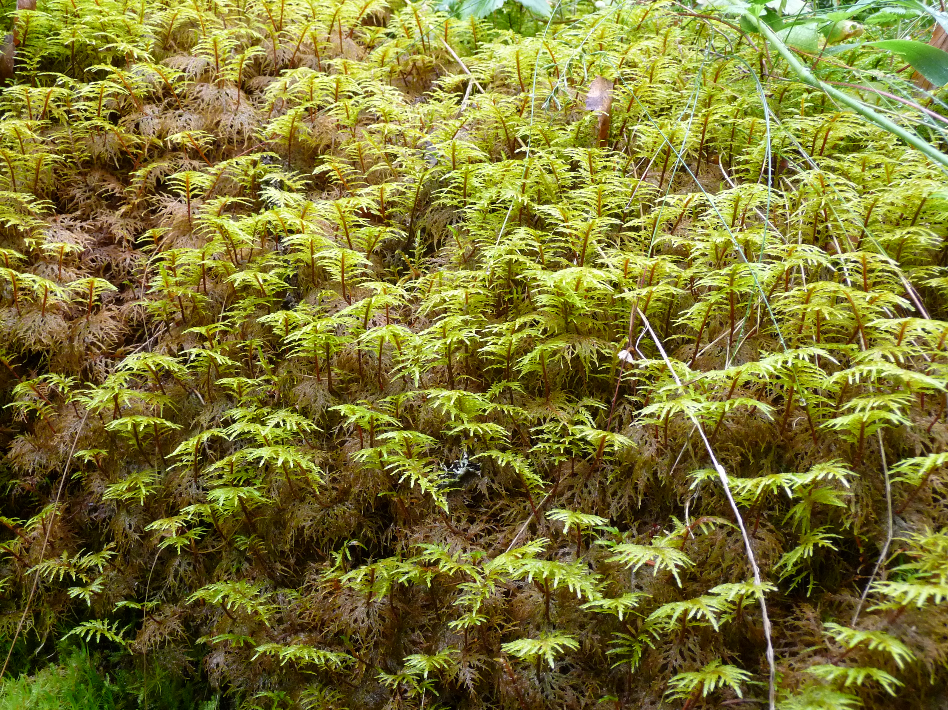
8)

Slide 10
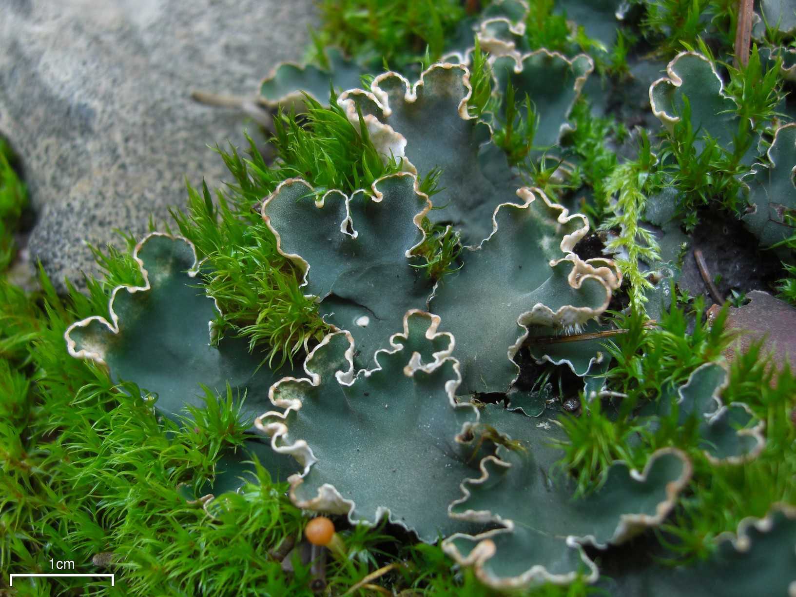
9)
https://upload.wikimedia.org/wikipedia/commons/1/15/Peltigera_malacea_109220.jpg

Slide 11
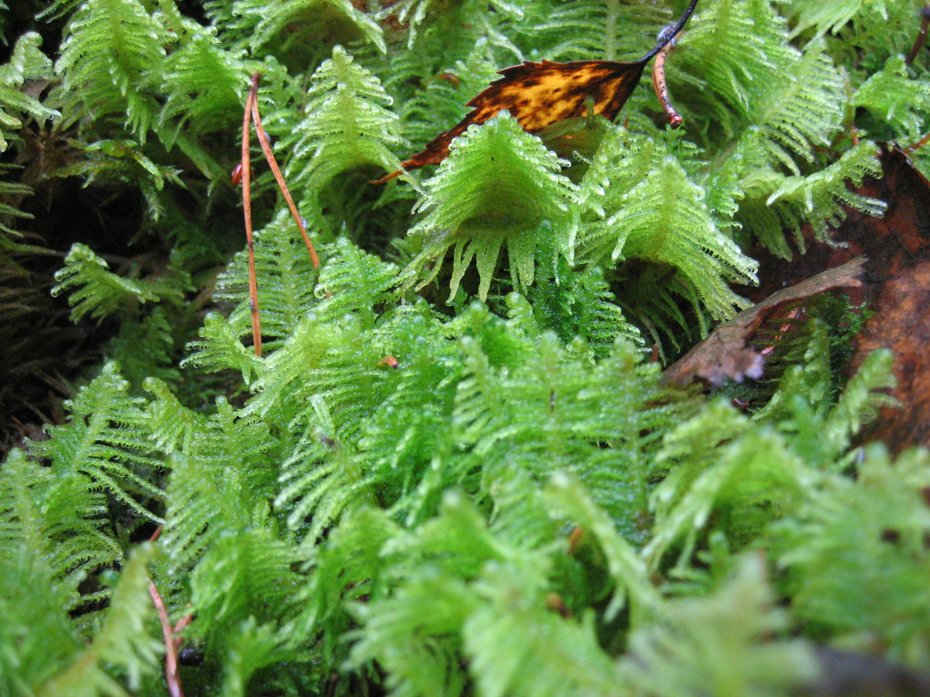
10)

Slide 12
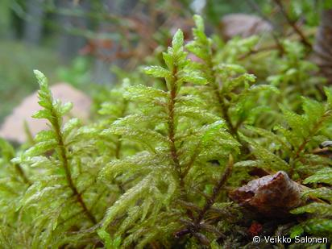
11)

Slide 13
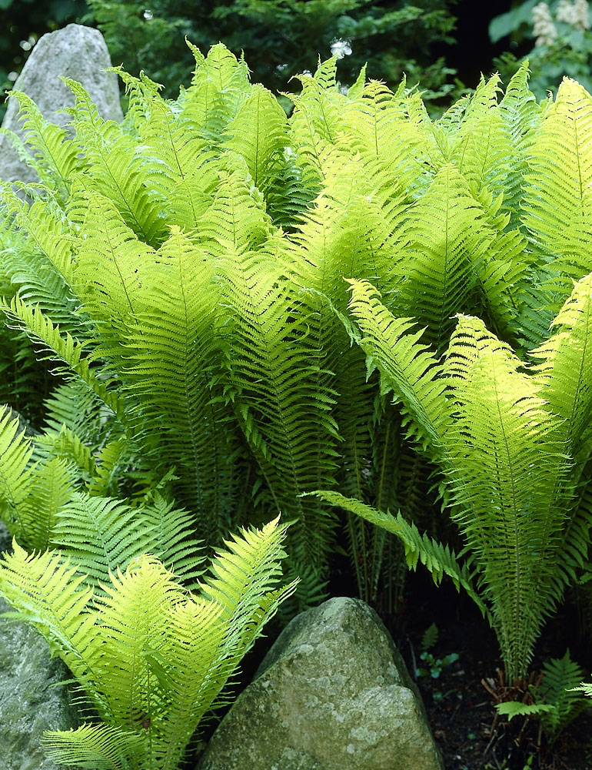
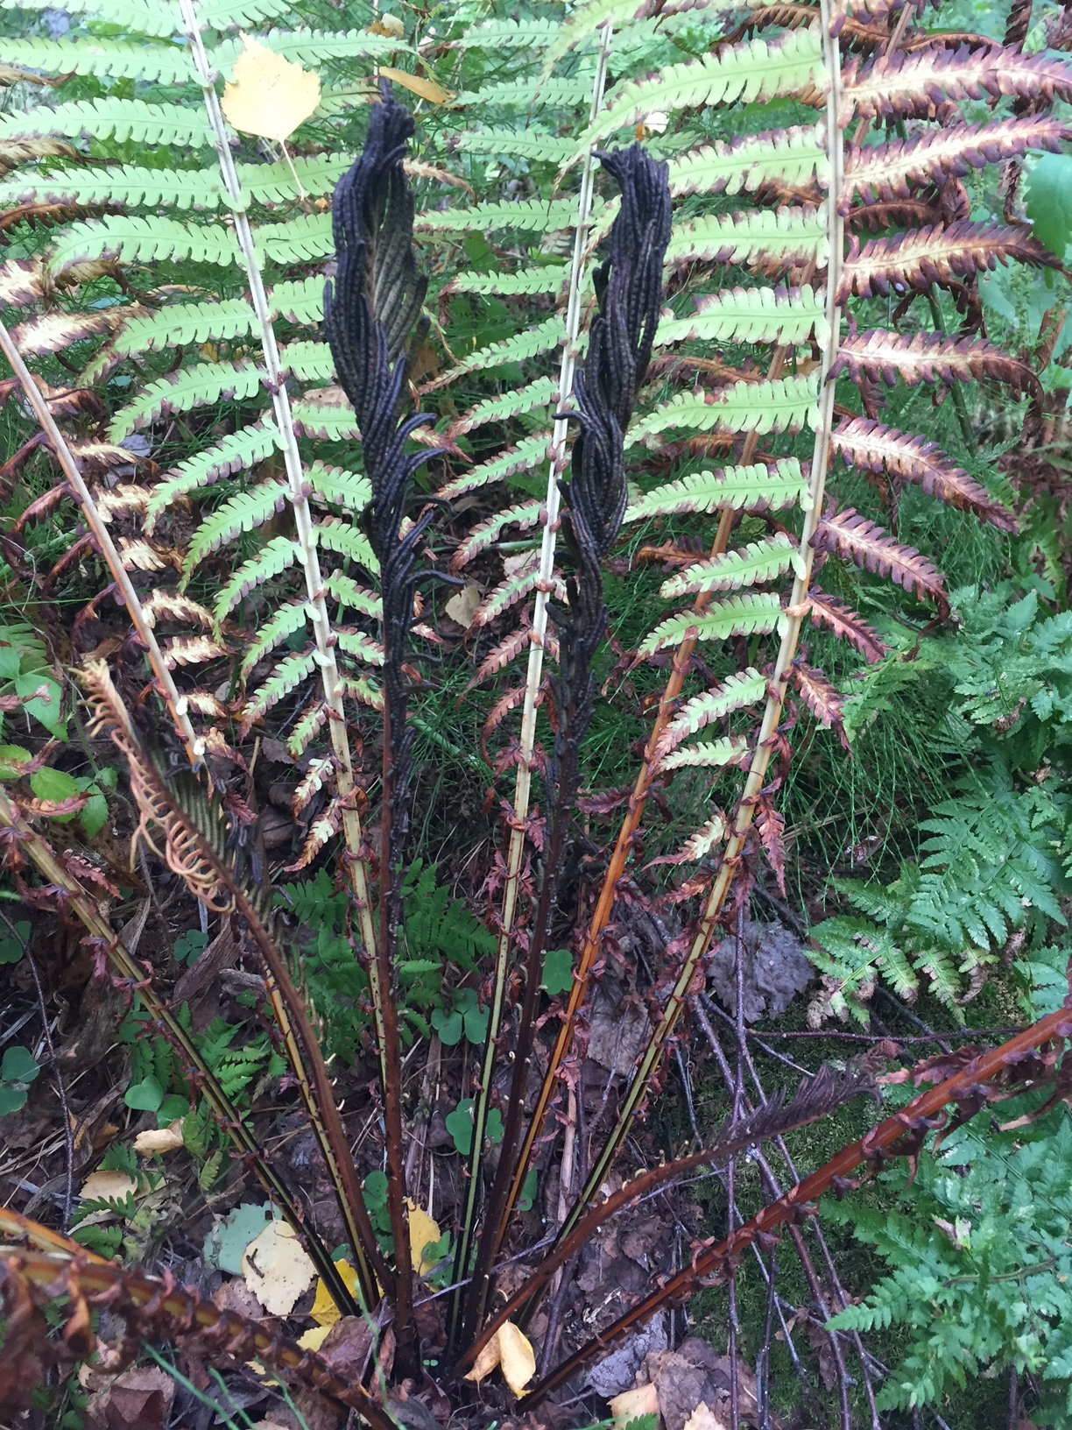
12)
https://www.viherpeukalot.fi/images/products/57128_orig.jpg

Slide 14
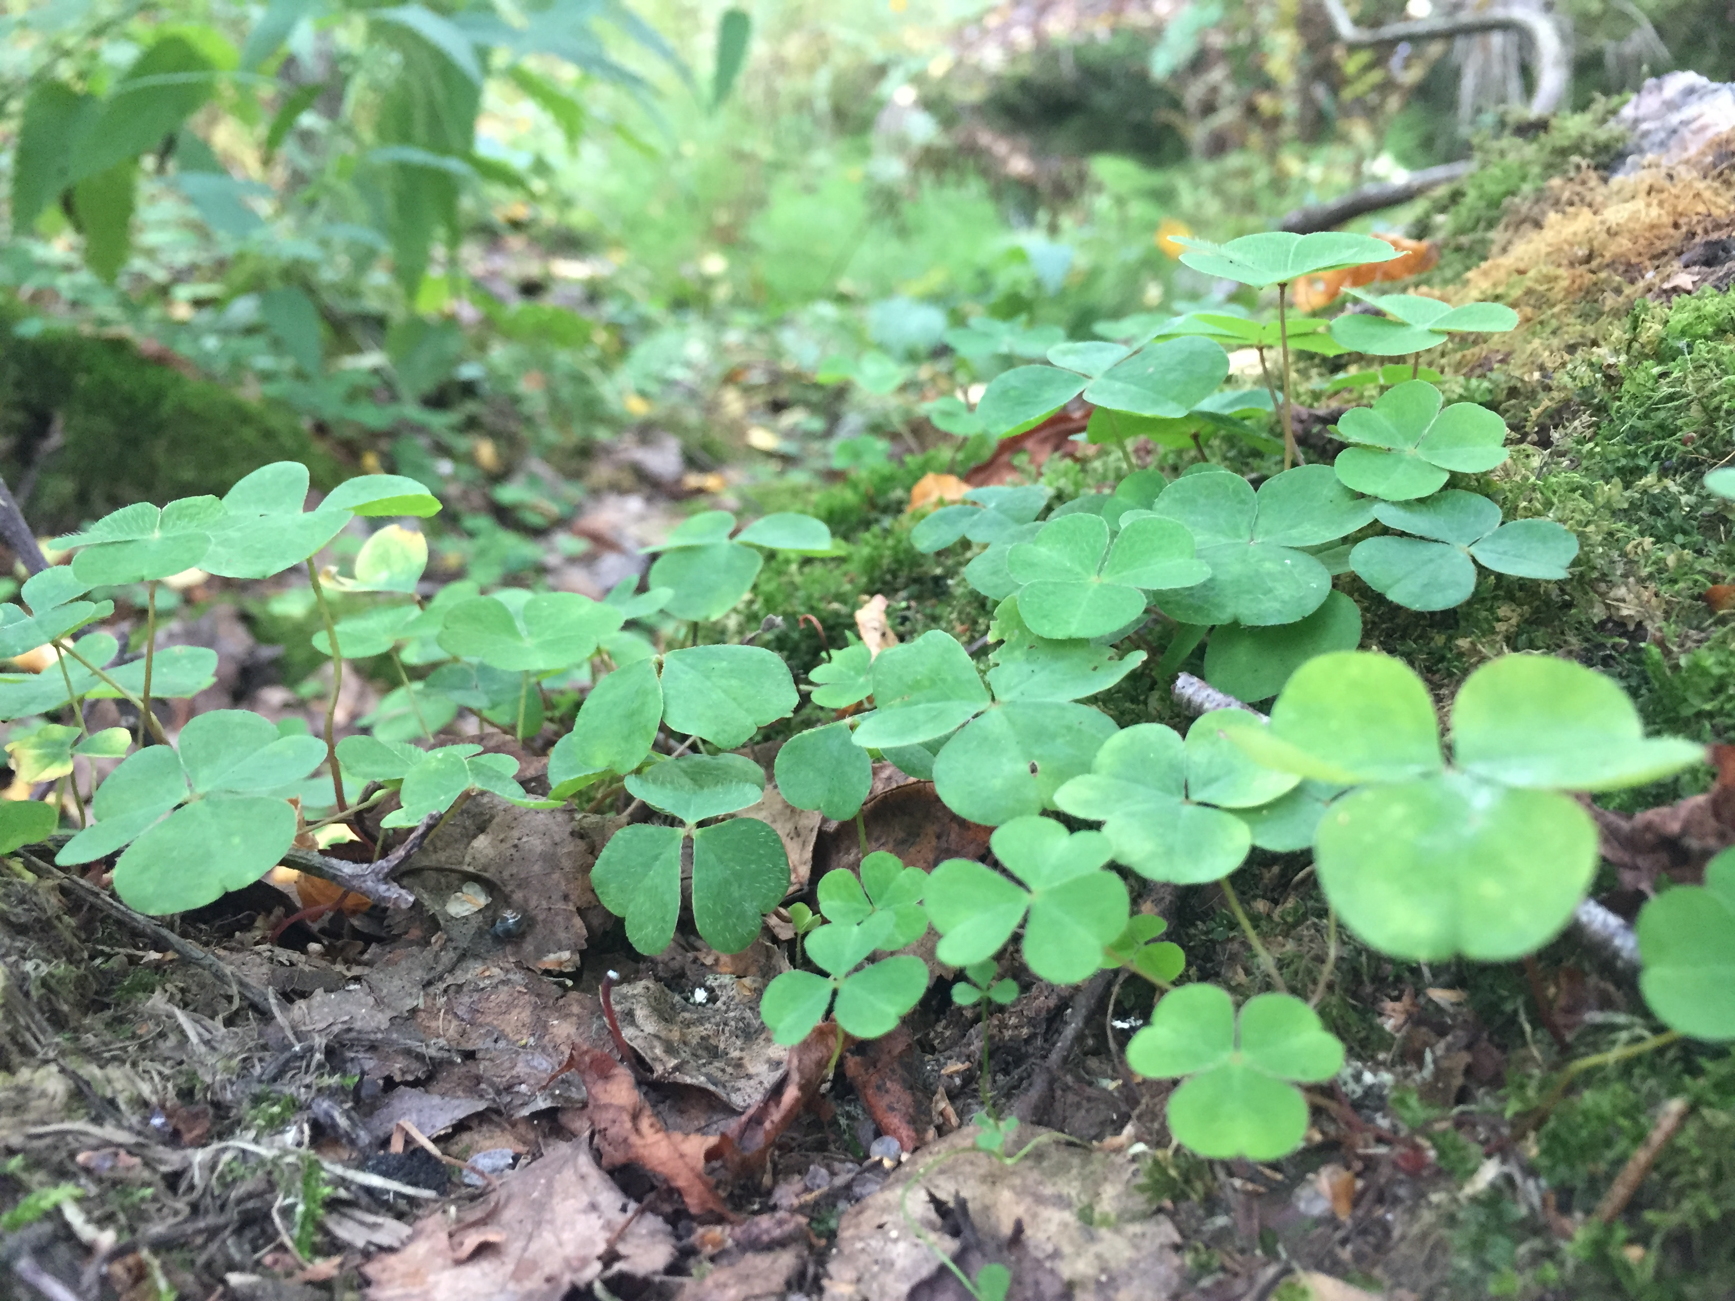
13)

Slide 15
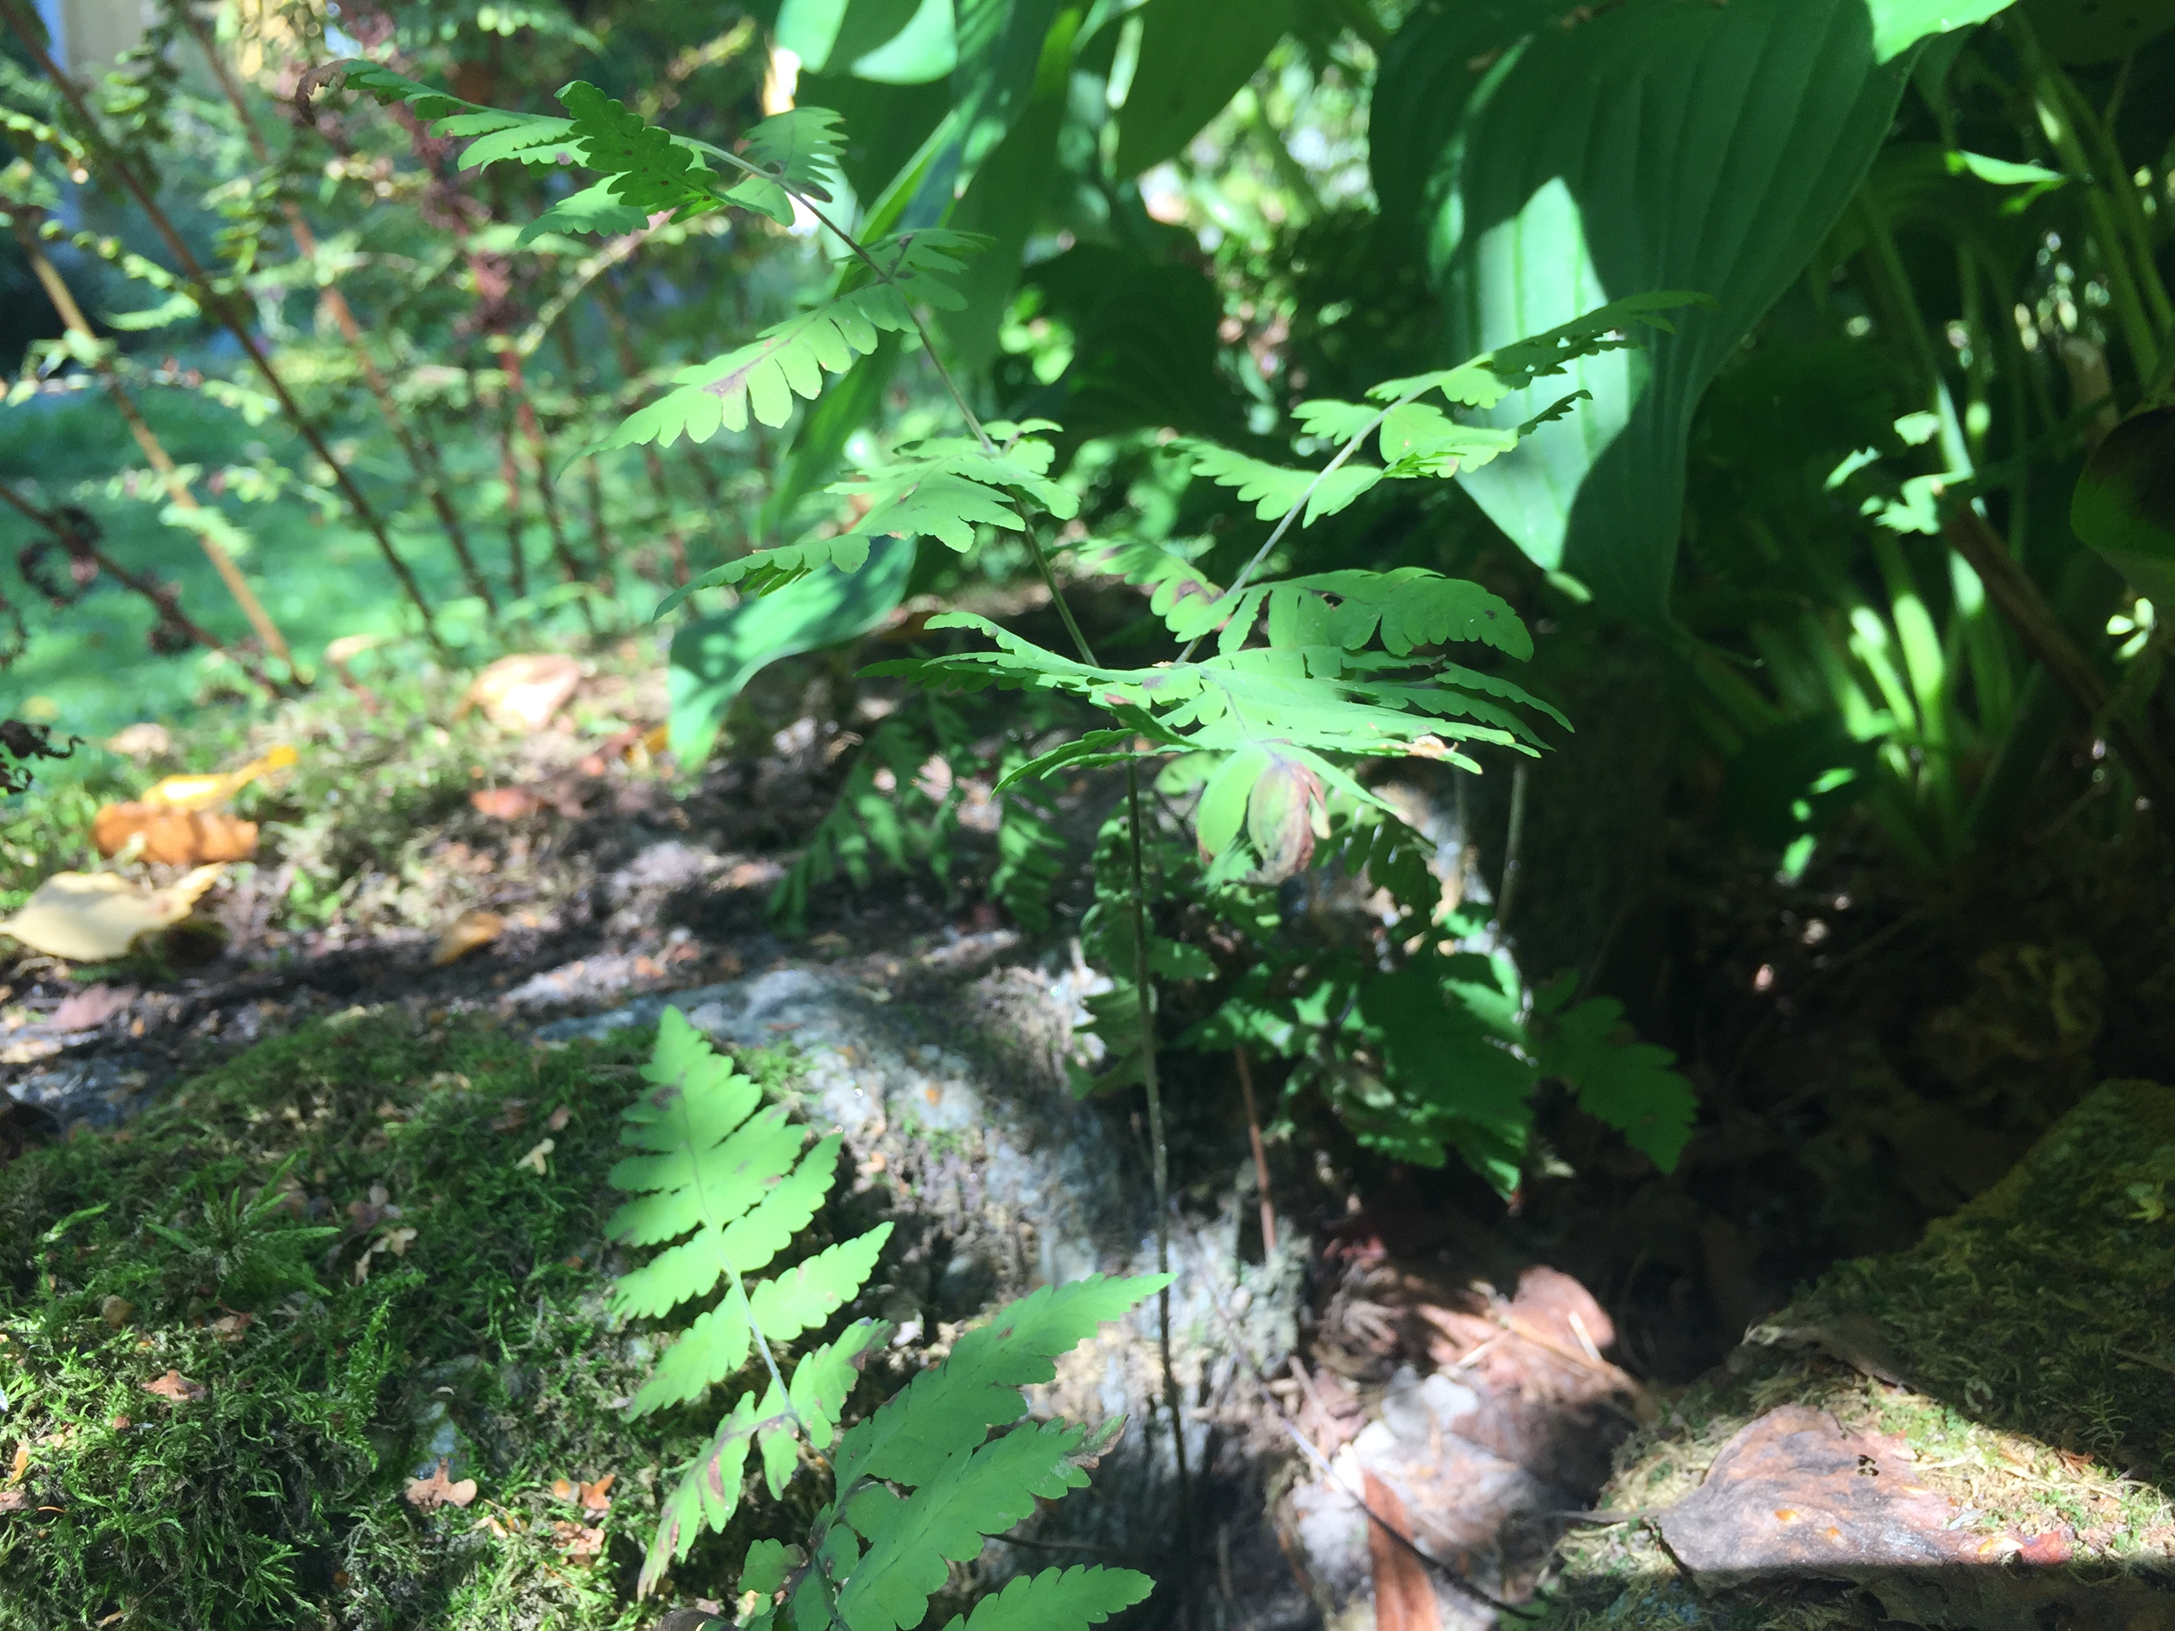
14)

Slide 16
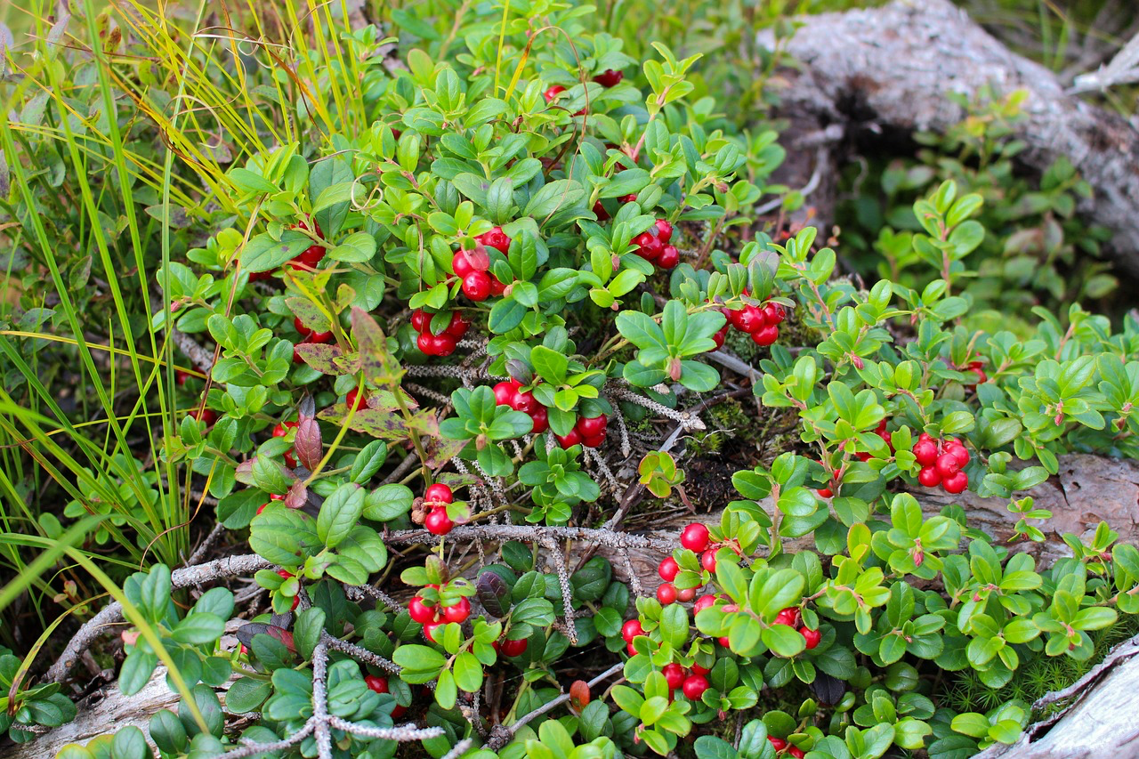
15)

Slide 17
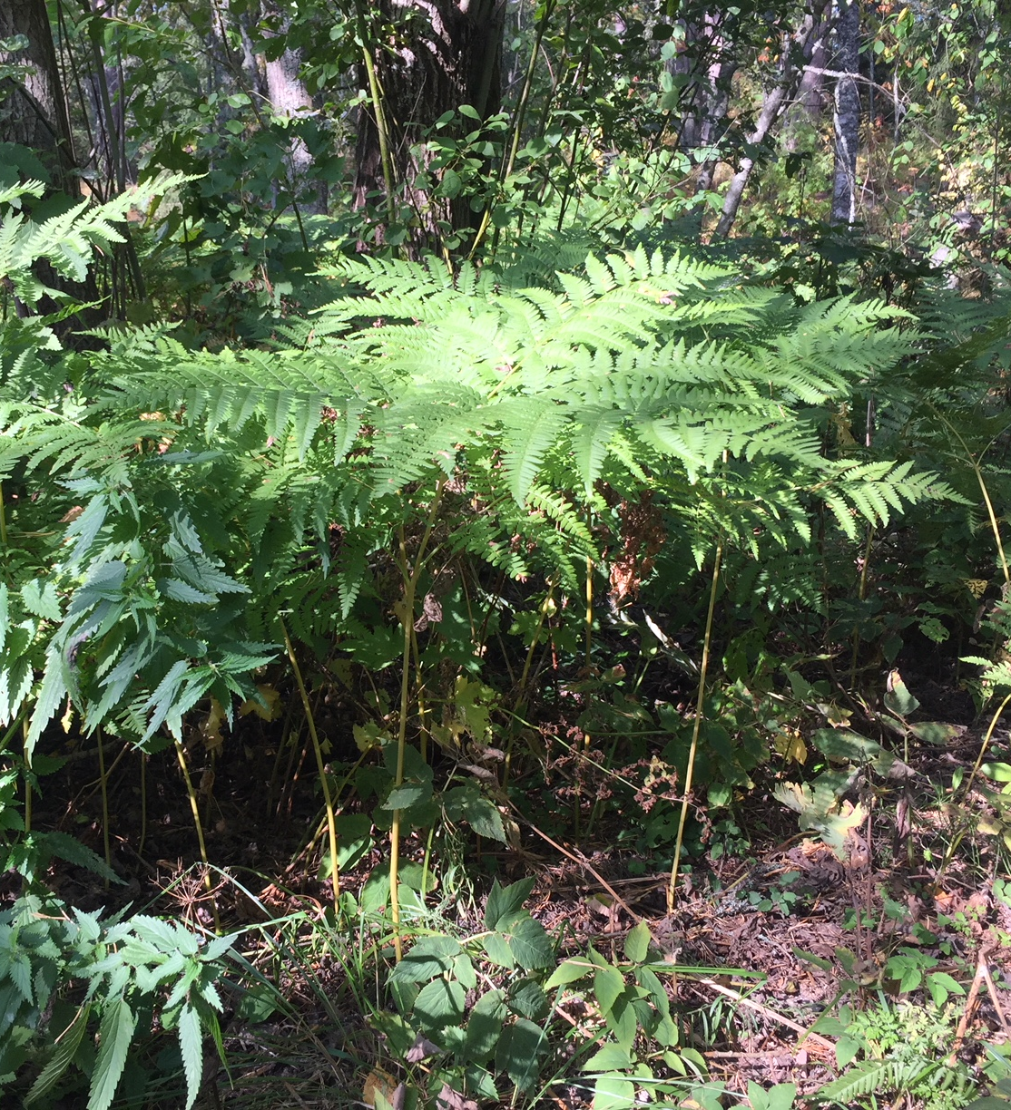
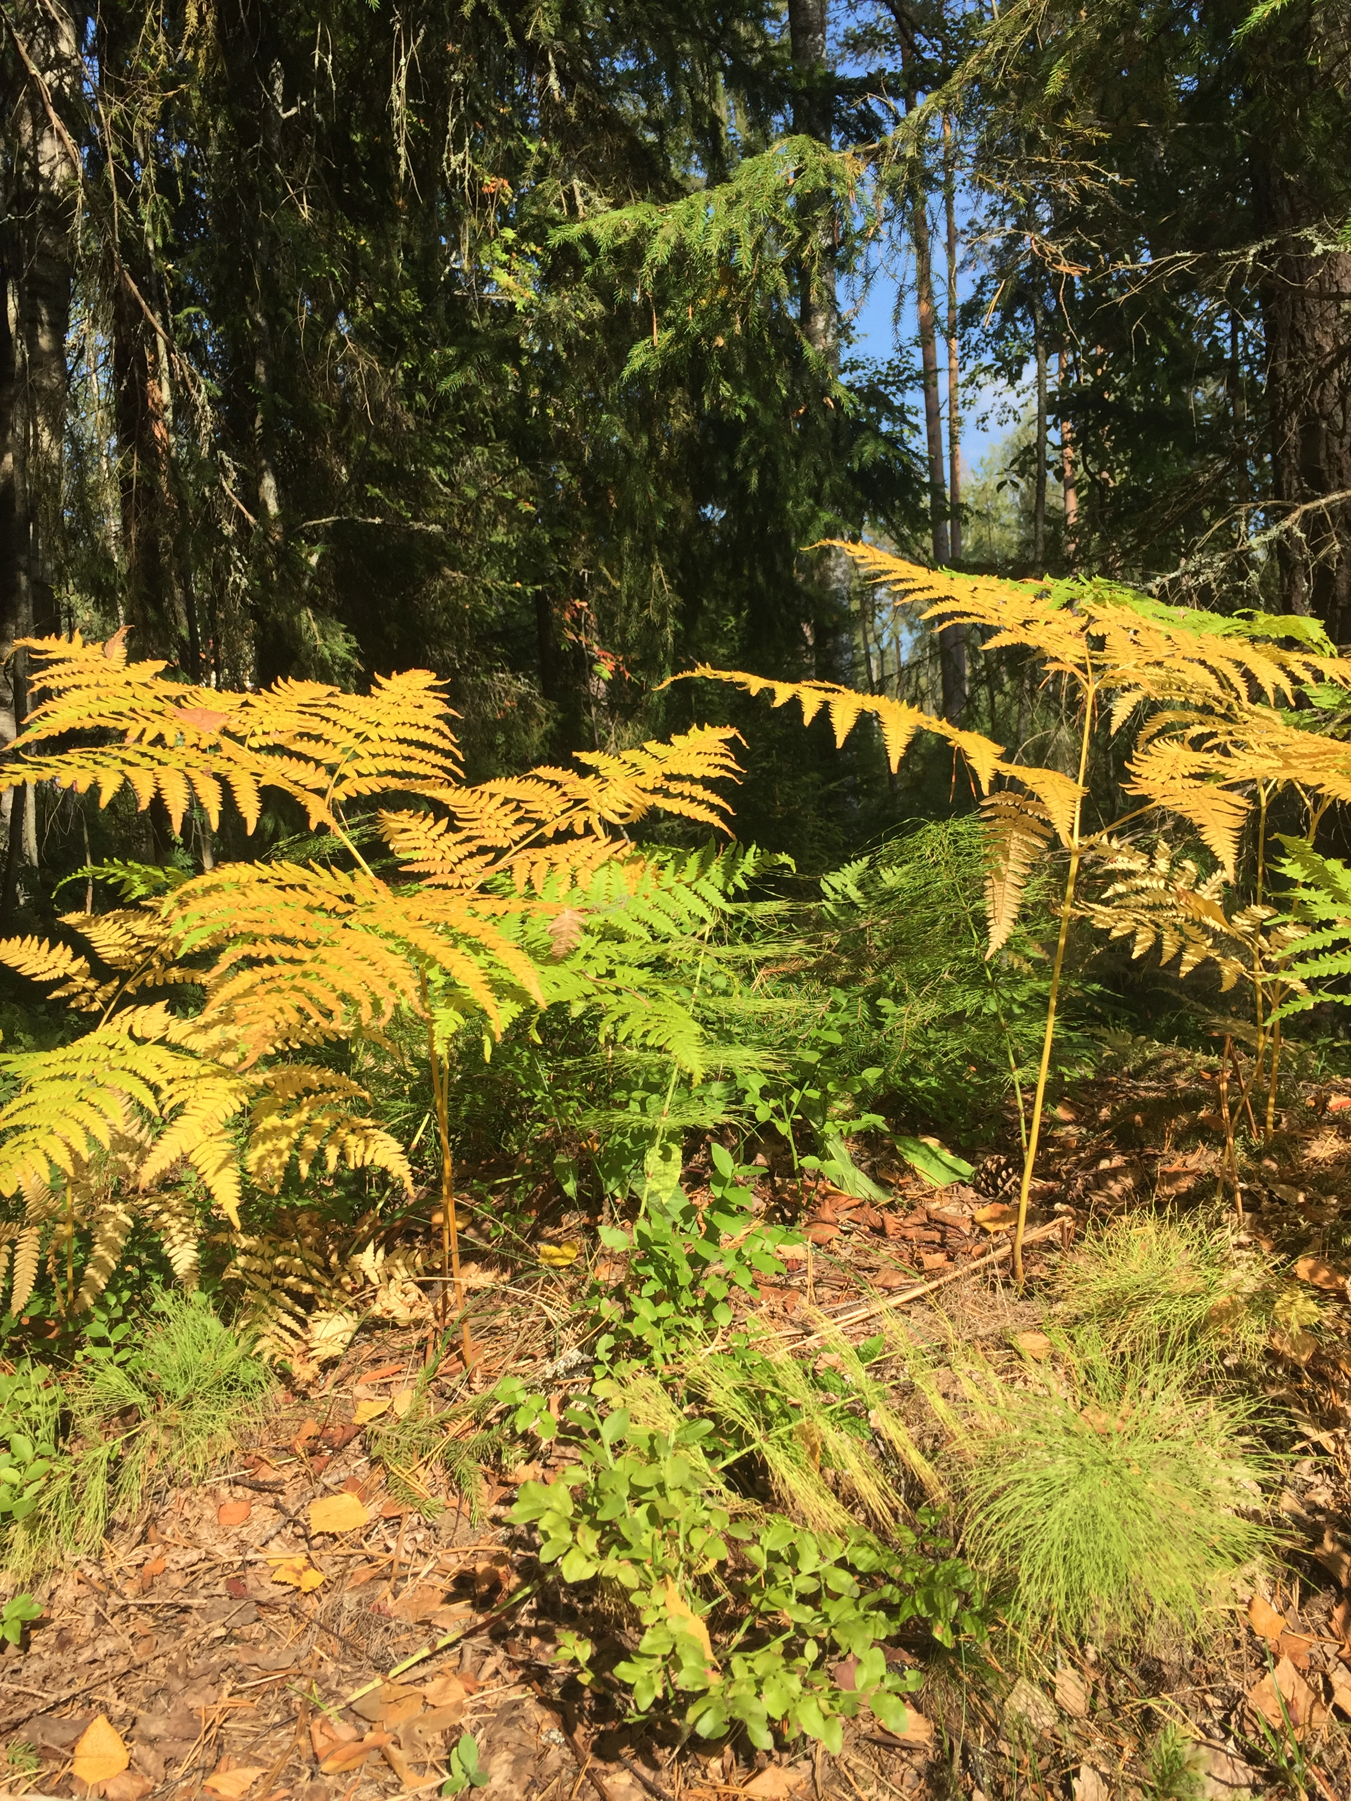
16)

Slide 18
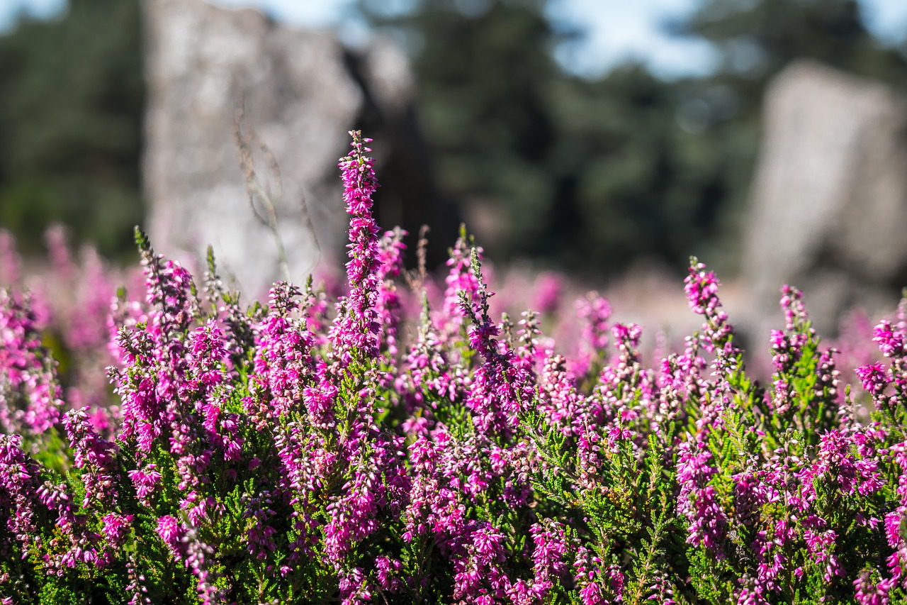
17)

Slide 19
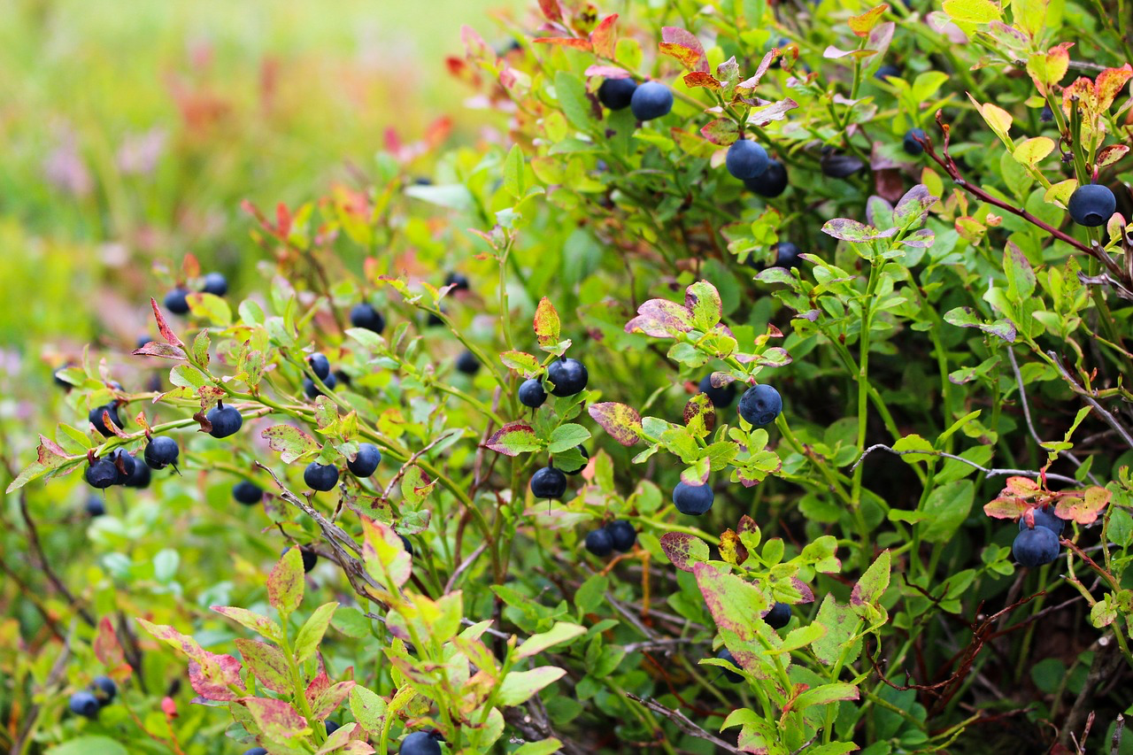
18)

Slide 20
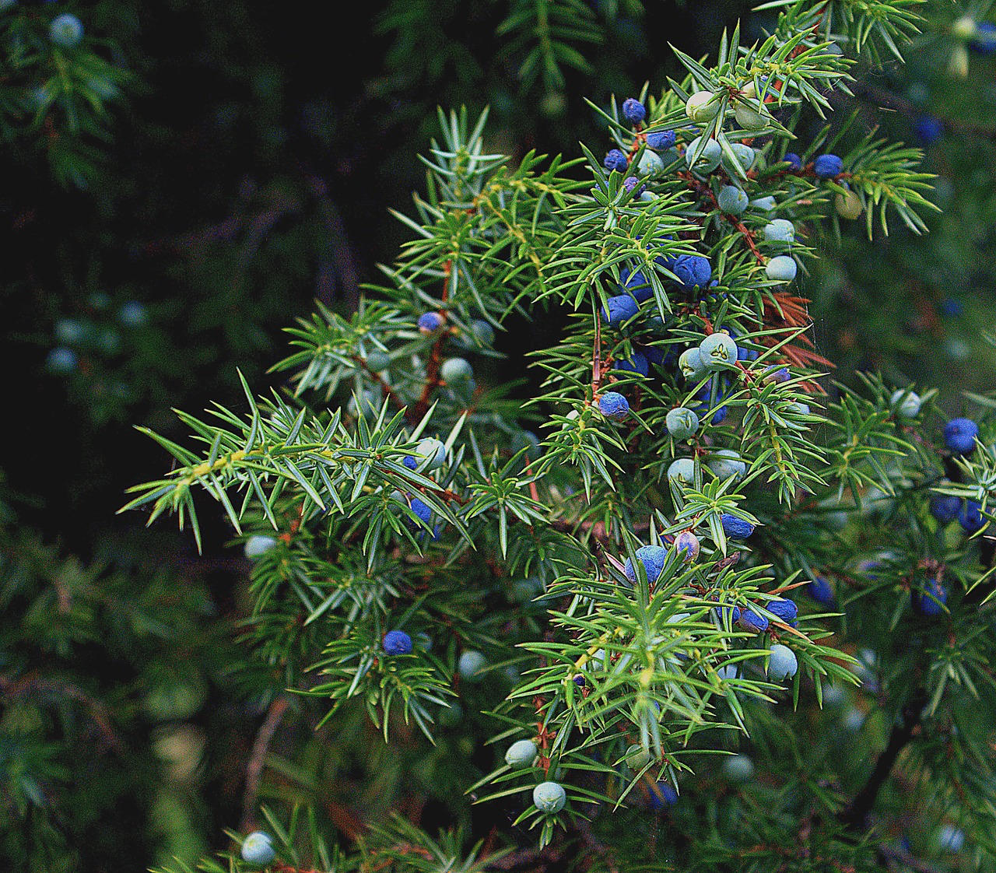
19)

Slide 21
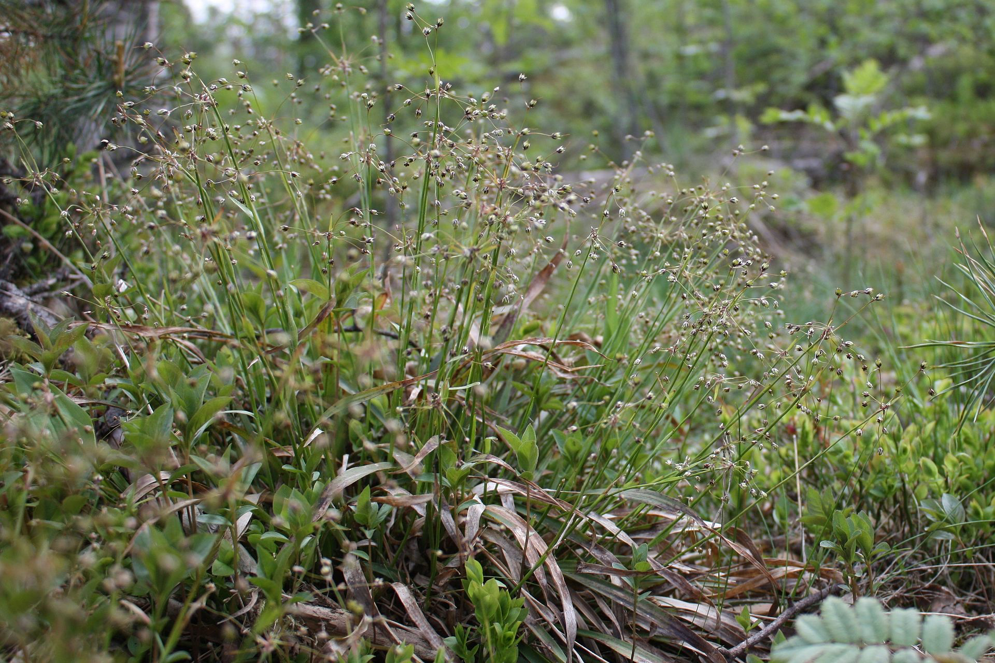
20)
https://upload.wikimedia.org/wikipedia/commons/thumb/9/98/Luzula_pilosa_Kevätpiippo_IM8640_C.JPG/1920px-Luzula_pilosa_Kevätpiippo_IM8640_C.JPG

Slide 22
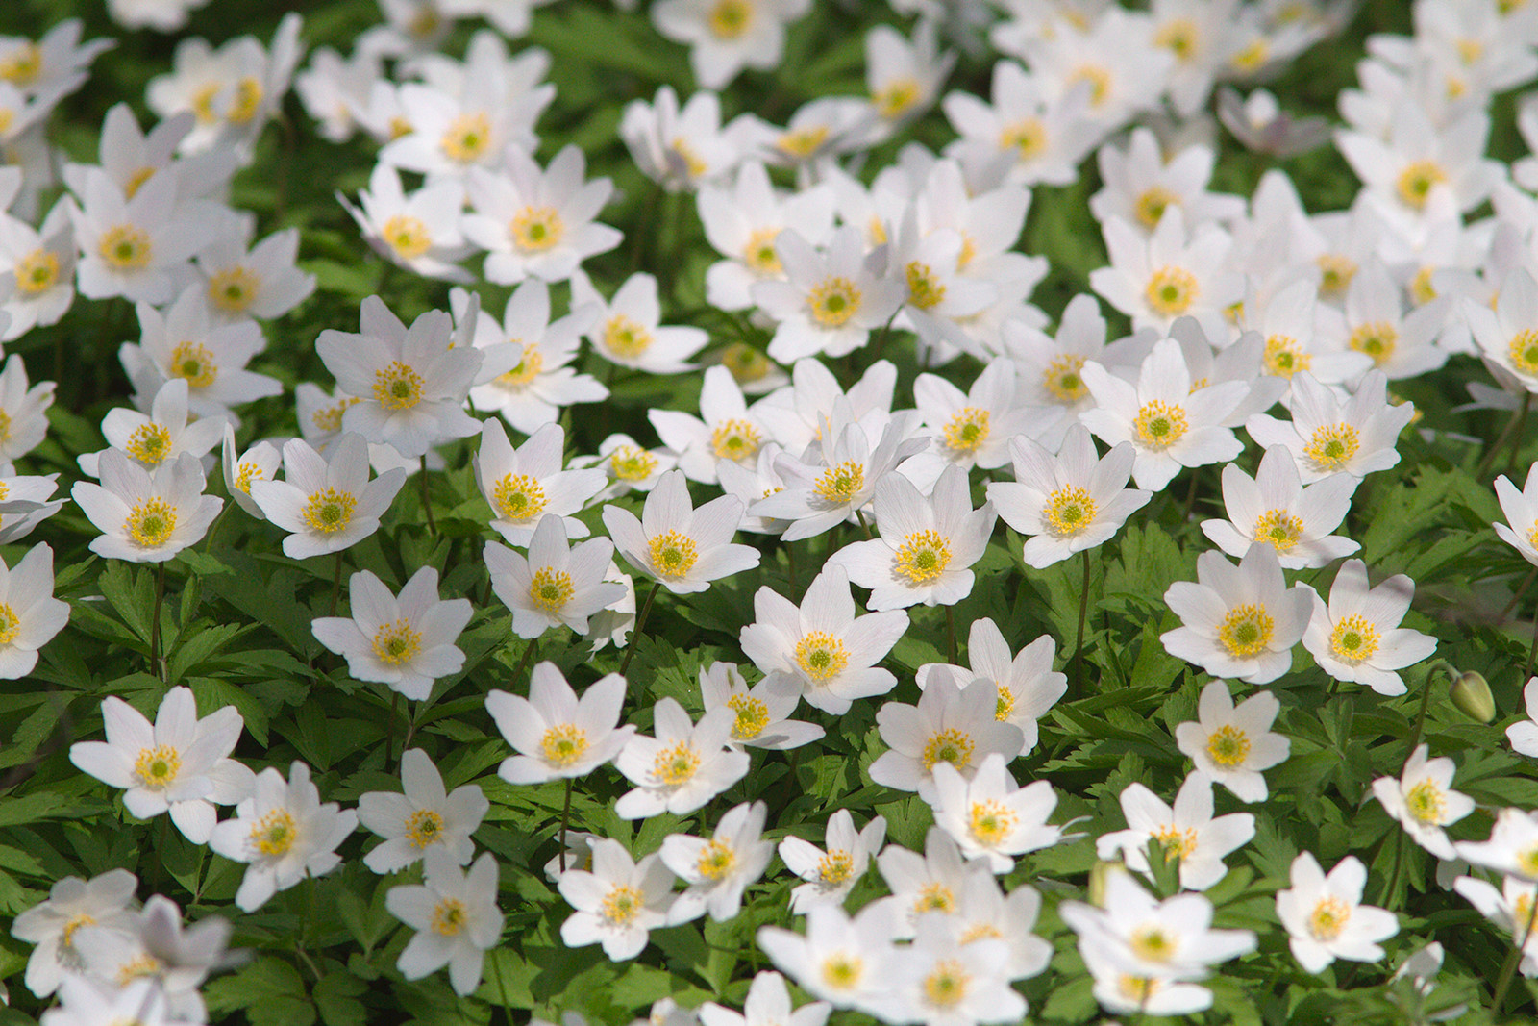
21)

Slide 23
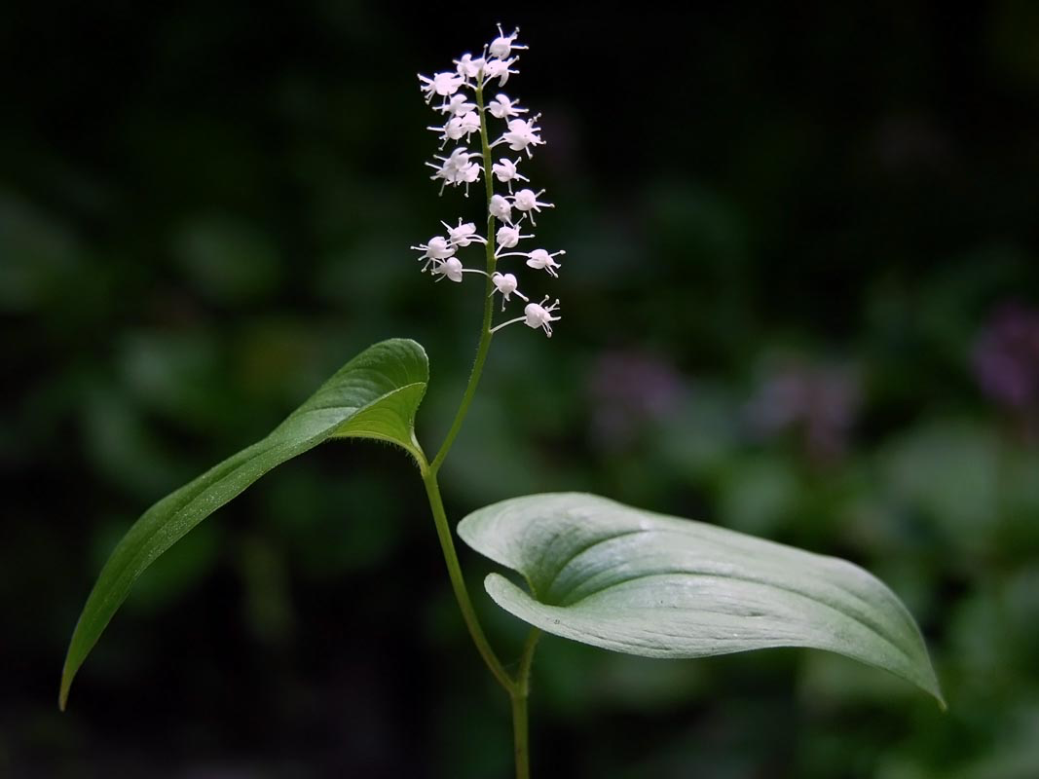
22)
http://www.luontoportti.com/suomi/images/16993.jpg

Slide 24
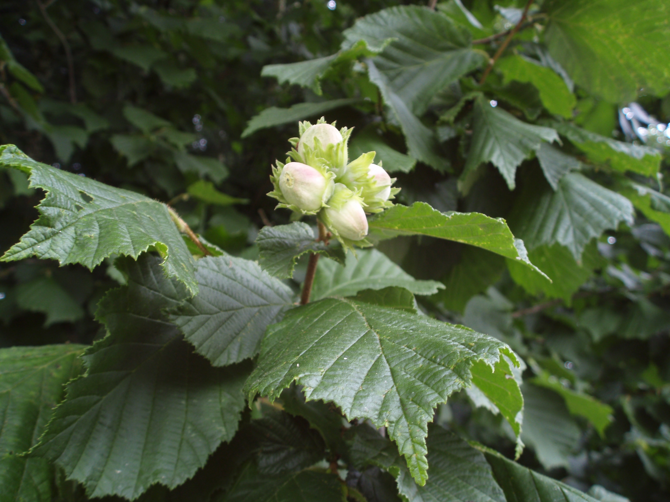
23)
https://peda.net/ohjeet/oppimateriaalit/e-oppi/Biologia_maantieto_5_6/kuvitus/kuvamappi/biogeo/biologia/kasvit/paljassiemeniset/mantykasvit/pca/ppv:file/download/9872201cb921c25b96c8d3debe2b5838712a0537/pahkinapensas_pahkina.jpg

Slide 25
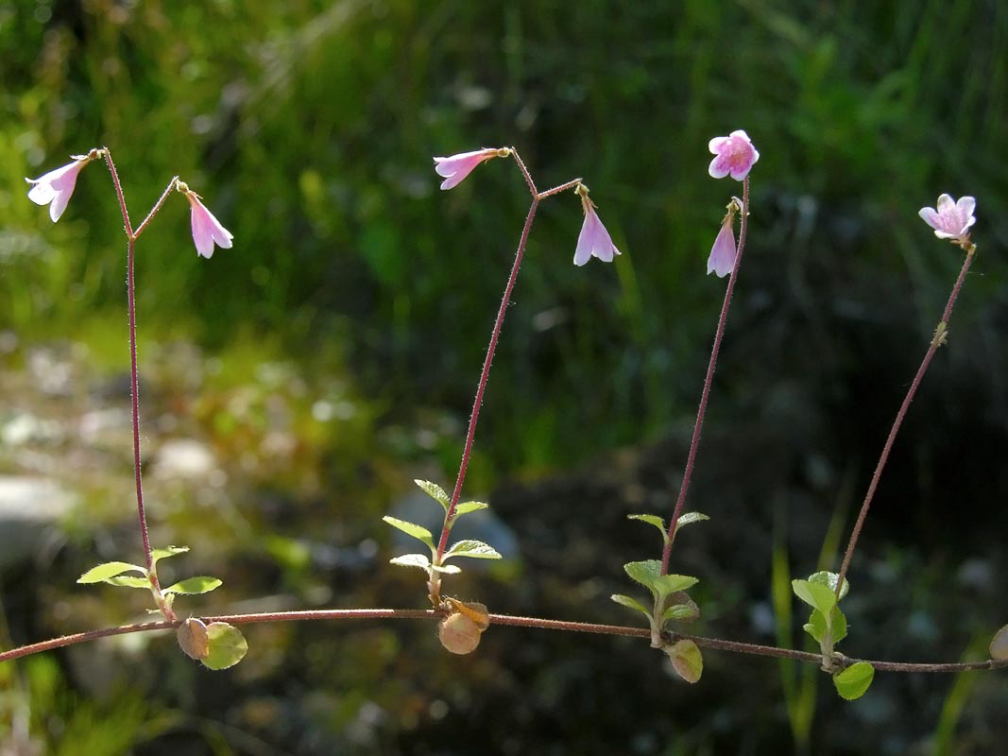
24)
http://www.luontoportti.com/suomi/images/13674.jpg

Slide 26
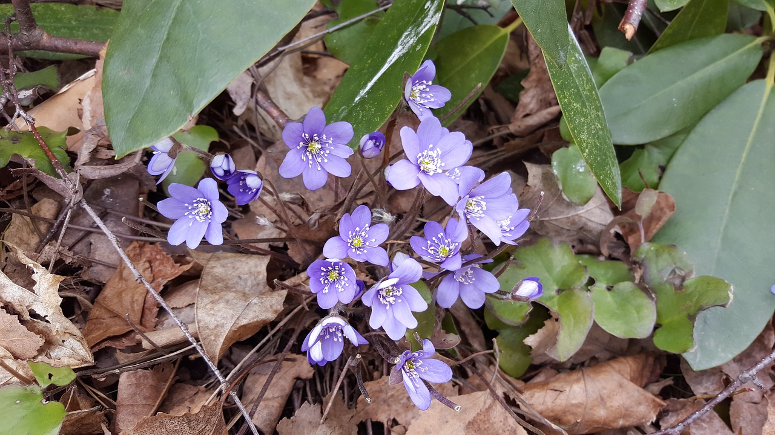
25)

Slide 27
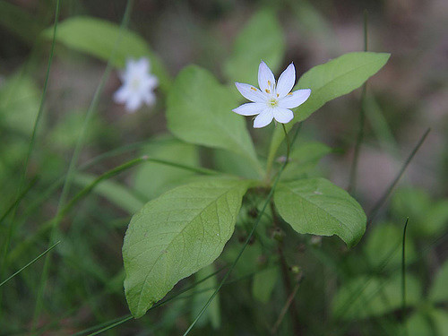
26)
https://c1.staticflickr.com/1/47/161005988_745034d76c_z.jpg?zz=1

Slide 28
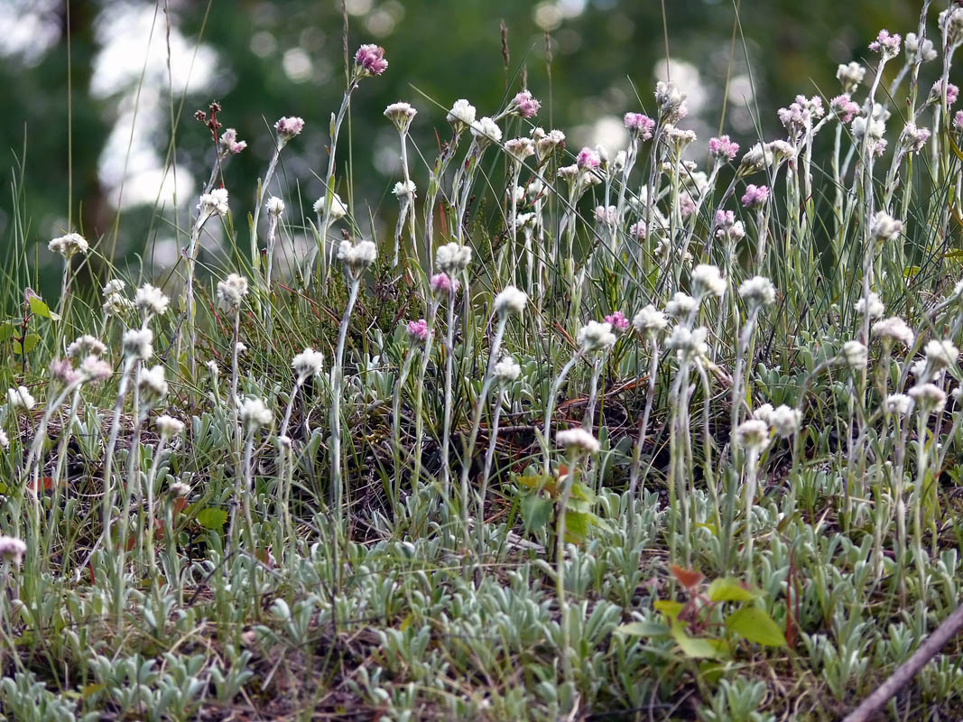
27)
http://www.luontoportti.com/suomi/images/20682.jpg

Slide 29
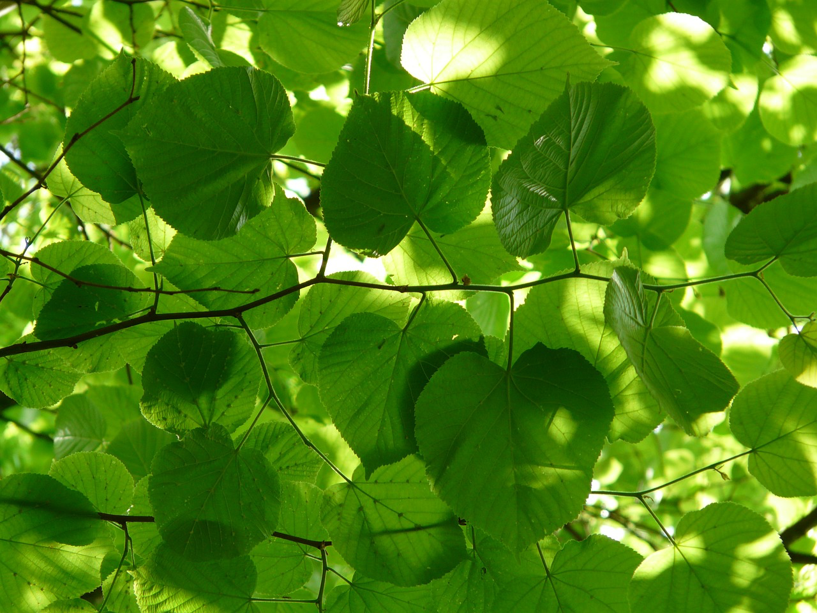
28)

Slide 30
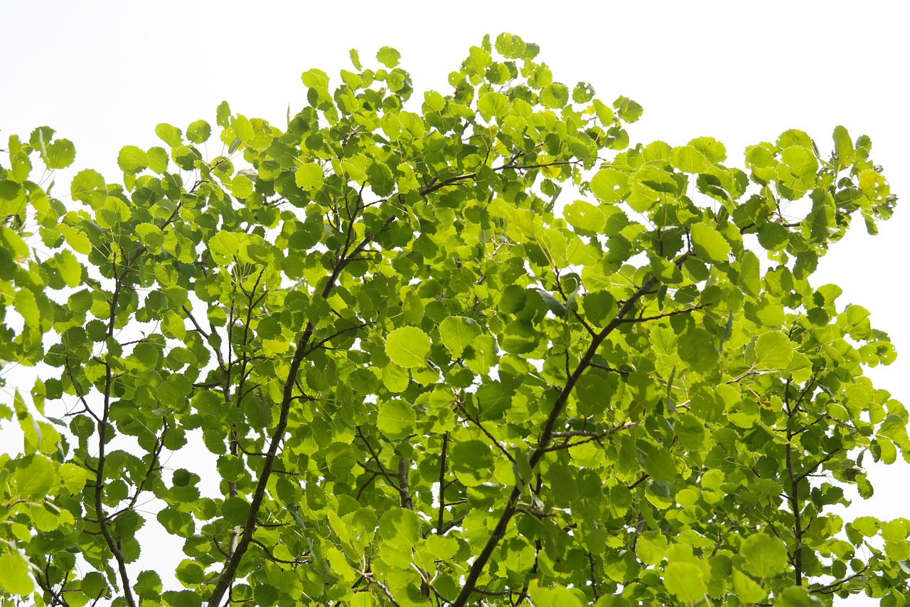
29)

Slide 31
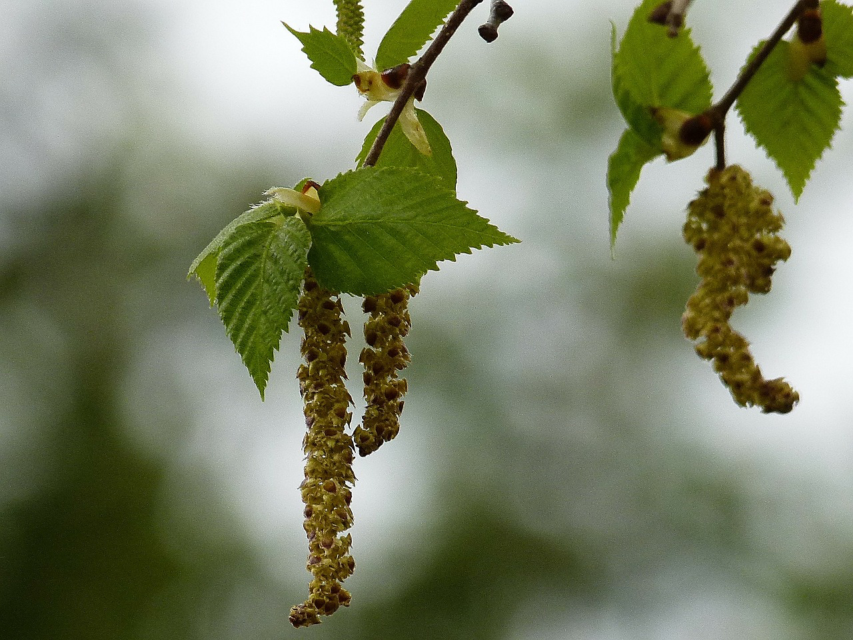
30)

Slide 32
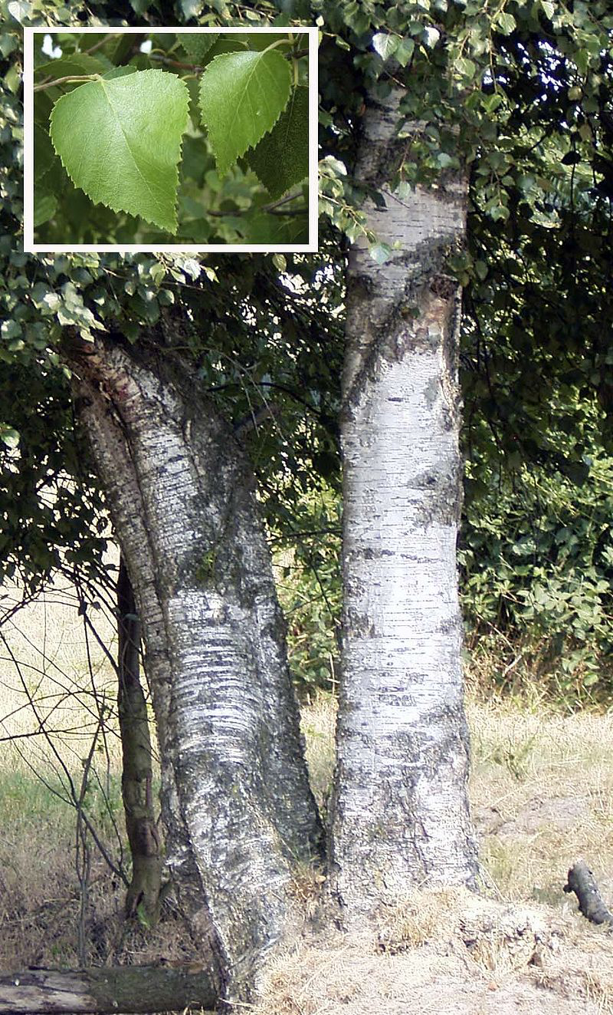
31)

Slide 33
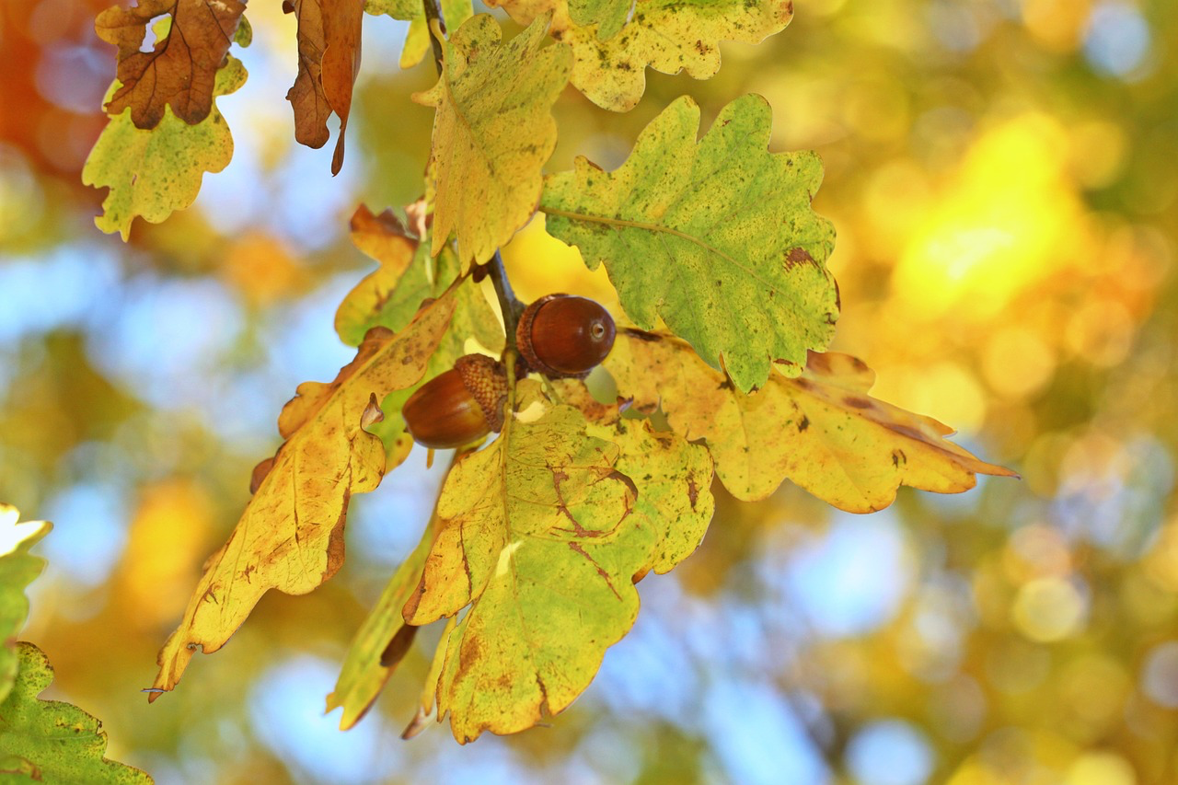
32)

Slide 34
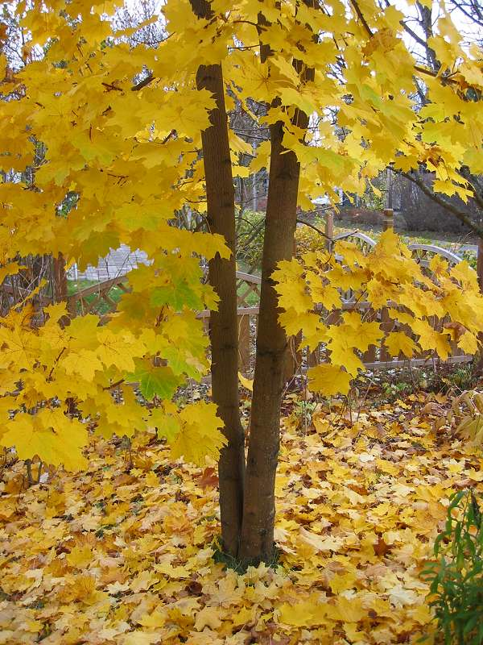
33)

Slide 35
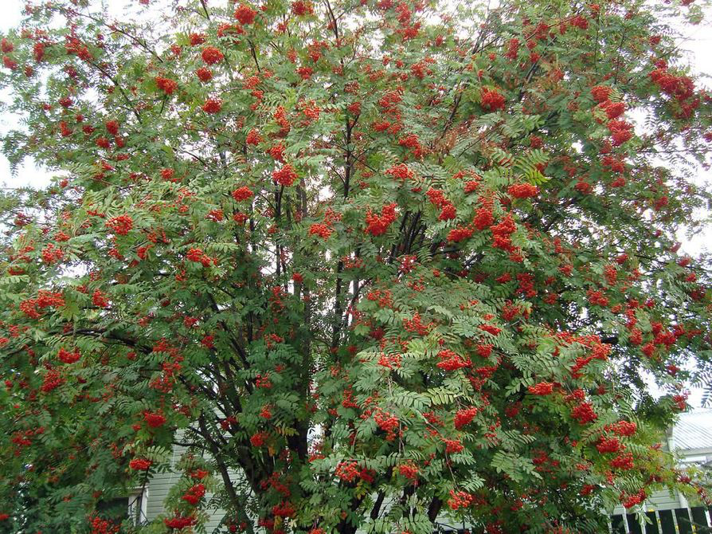
34)

Slide 36
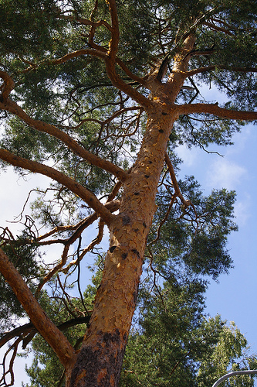
35)

Slide 37
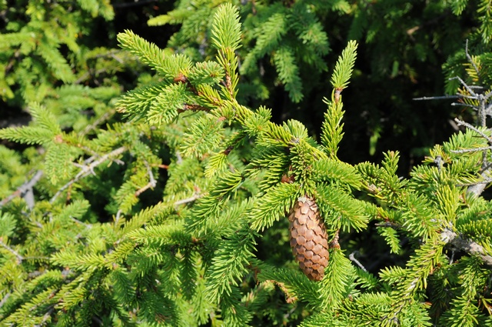
36)
http://www.biopix.biz/photos/jcs-picea-abies-45134.jpg

Slide 38
Versio 2: oikeat vastaukset
1) Harmaaporonjäkälä
2) Hirvenjäkälä
3) Lehväsammal
4) Karhunsammal
5) Kynsisammal
6) Keräporonjäkälä / palleroporonj.
7) Haavankeltajäkälä
8) Kerrossammal
9) Nahkajäkälä
10) Sulkasammal
11) Seinäsammal
12) Kotkansiipisaniainen
13) Käenkaali eli ketunleipä
14) Metsäimarre
15) Puolukka
16) Sananjalka
17) Kanerva
18) Mustikka
19) Kataja
20) Kevätpiippo
21) Valkovuokko
22) Oravanmarja
23) Pähkinäpensas
24) Vanamo
25) Sinivuokko
26) Metsätähti
27) Kissankäpälä
28) Lehmus
29) Haapa
30) Rauduskoivu
31) Hieskoivu
32) Tammi
33) Vaahtera
34) Pihlaja
35) Mänty
36) Kuusi

